Slide 1
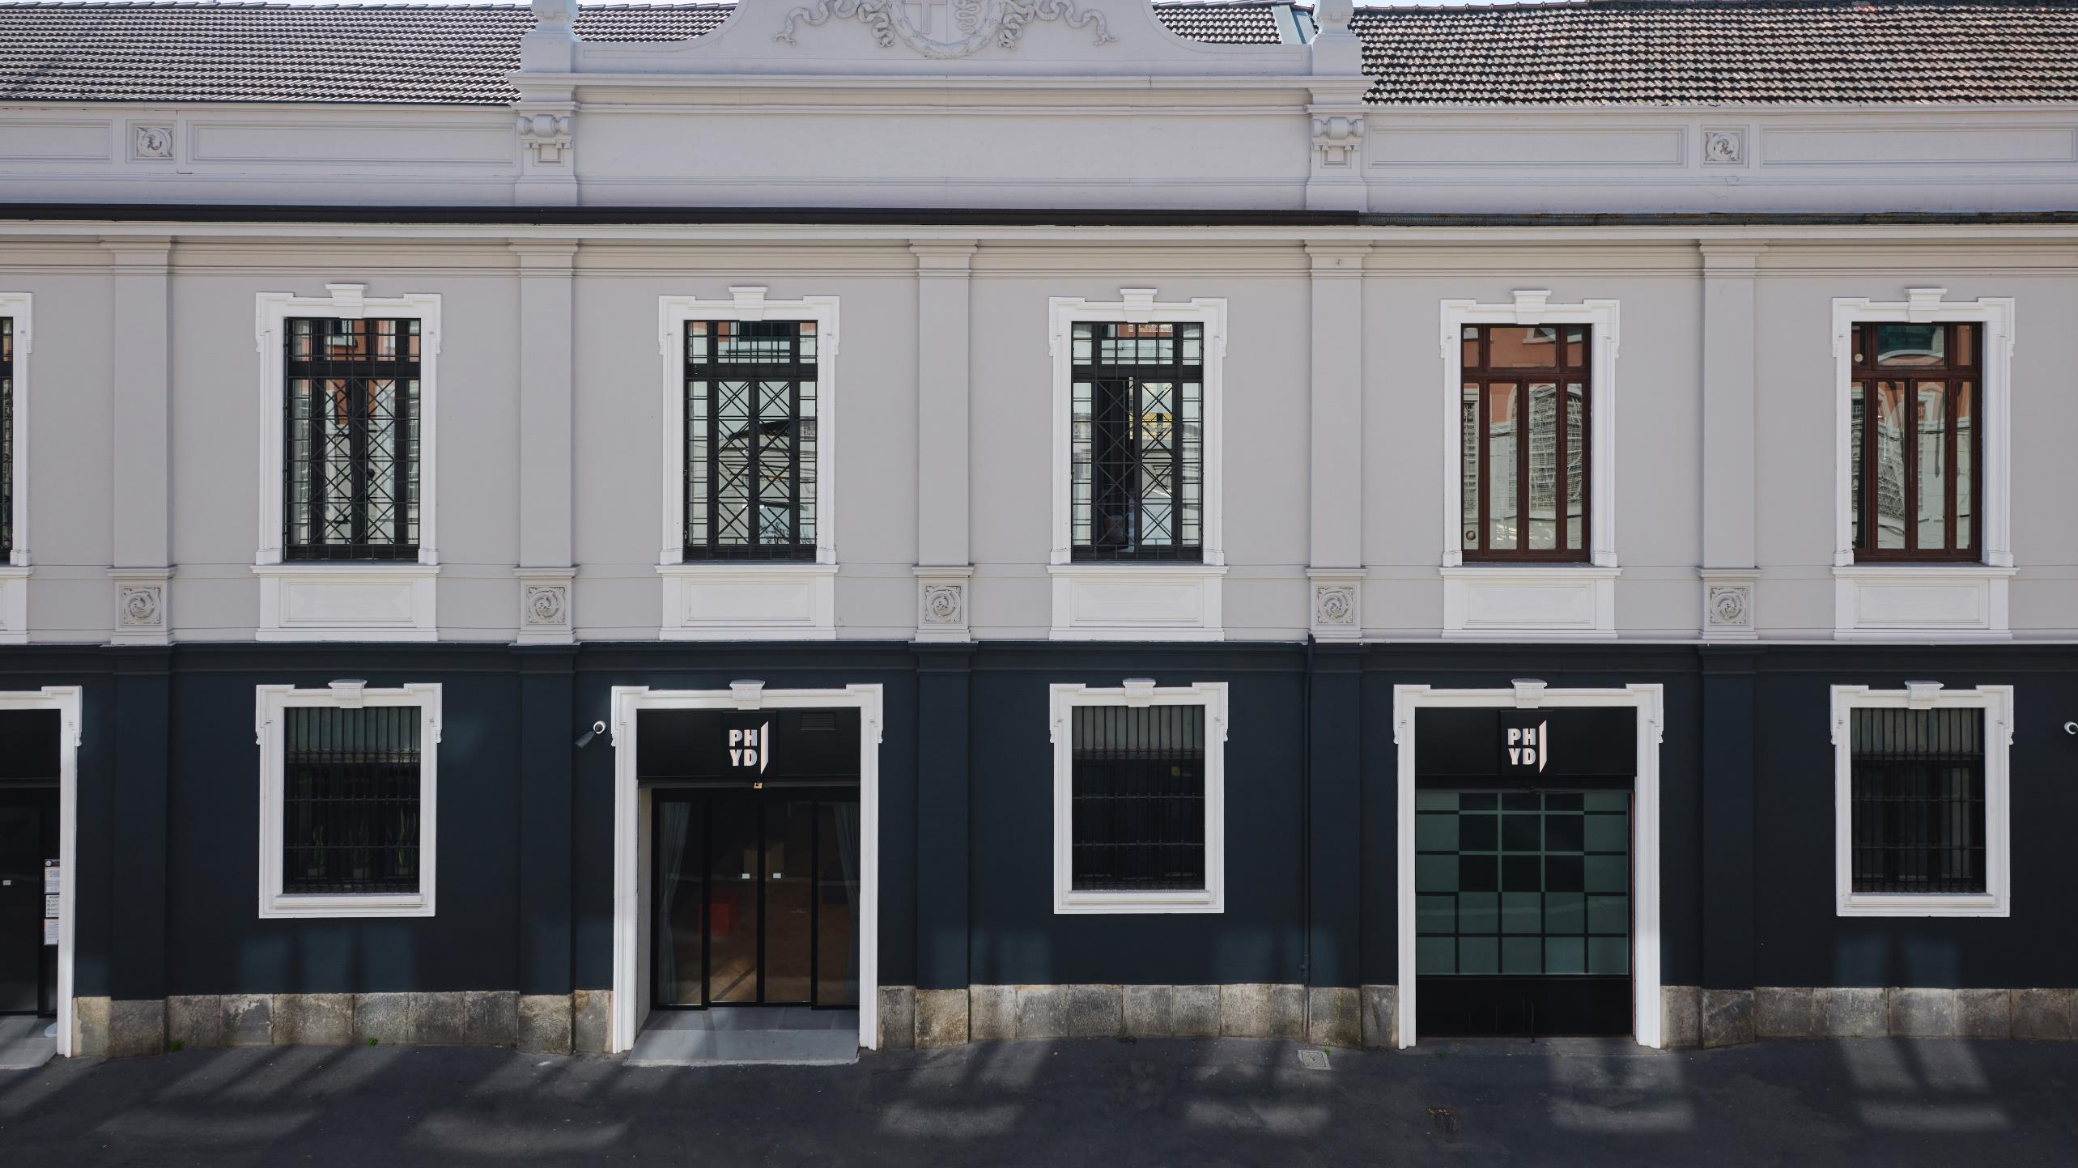


Slide 2
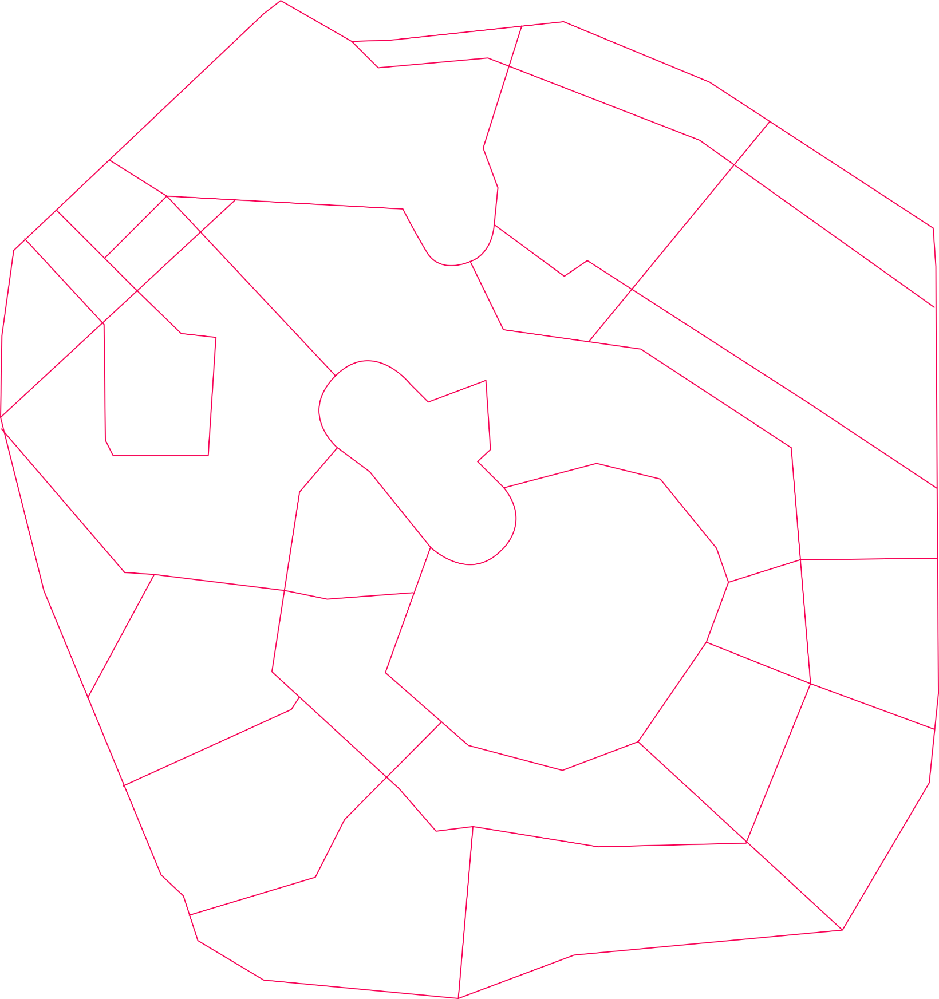
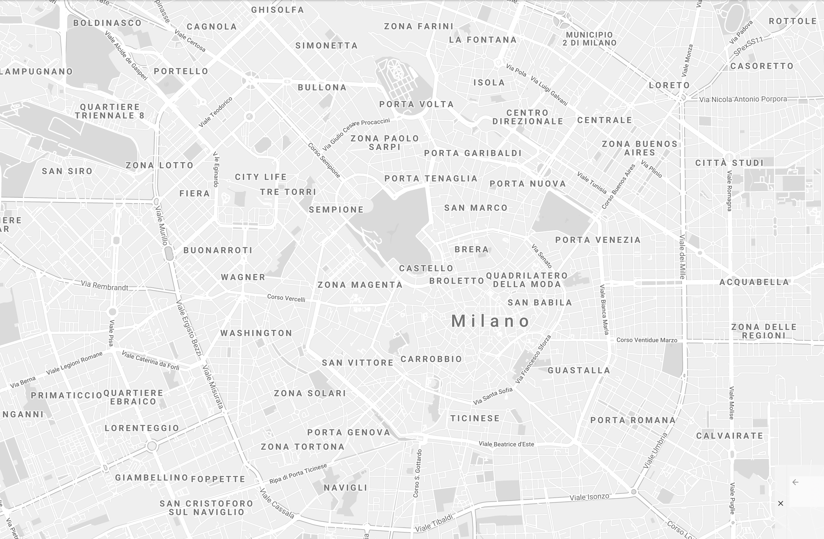

2
Phyd Hub
Via Tortona 31
Design & Fashion District
Milano

Slide 3
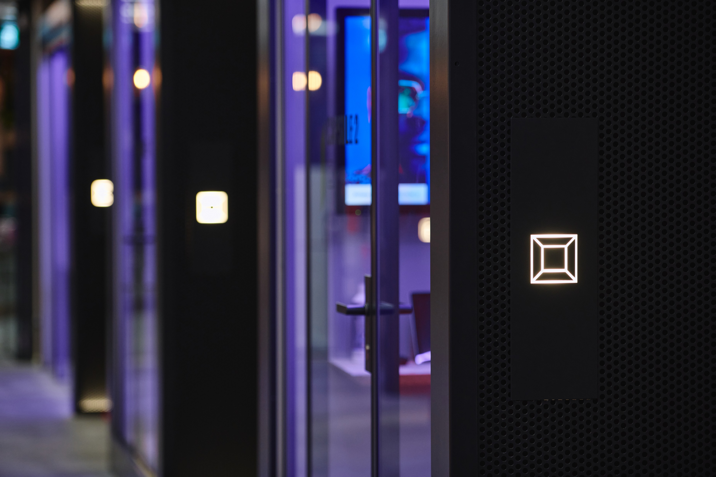
3
Phyd Hub è uno spazio phygital di più di 1000 metri quadrati, incastonato nel cuore del Design & Fashion District di Milano, in via Tortona 31.
Tecnologia, accessibilità, modularità, design sono le parole chiave che distinguono Phyd Hub. La suite tech in dotazione permette di registrare e condividere live ogni evento.
La struttura è composta dai seguenti spazi: Arena, Forge, Capsule e Patio. Per accedervi, si attraversa l’Edge. All’interno di Phyd Hub è presente anche un bistrot.

Slide 4
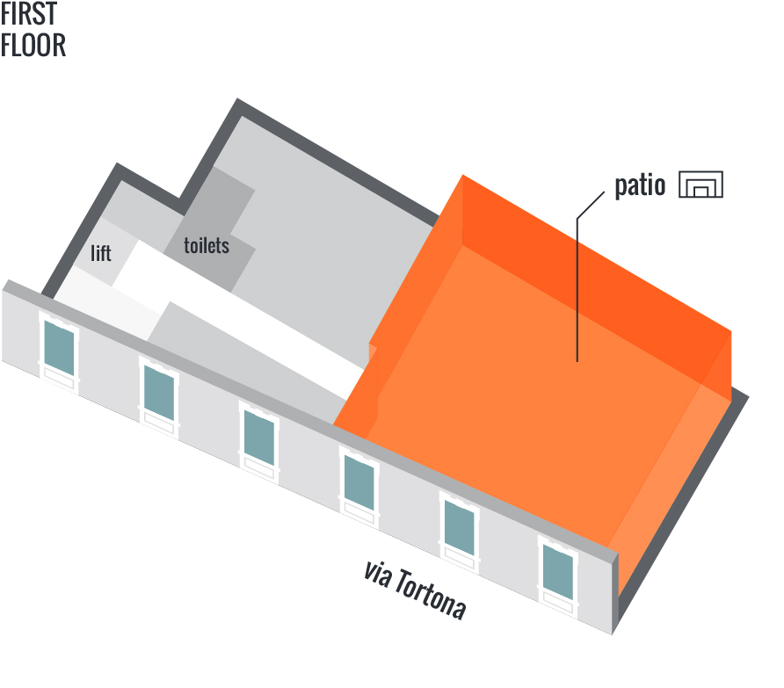
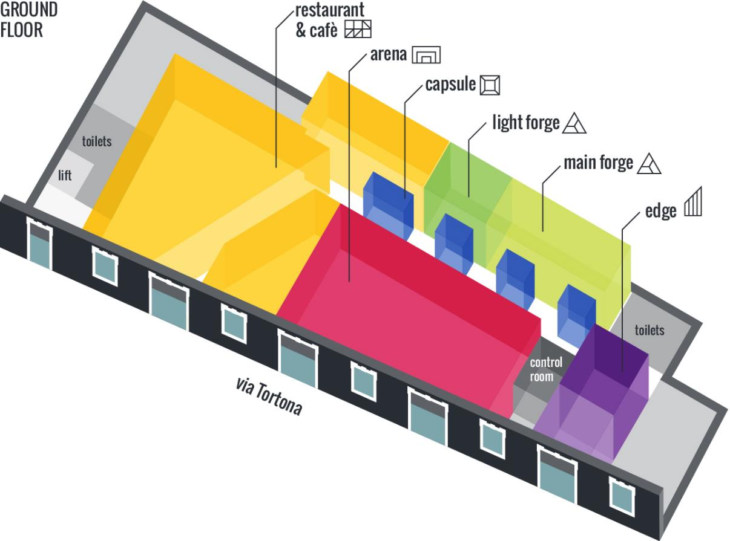
4

Slide 5

5
Indice
6. Edge
12. Arena
17. Forge e Capsule
26. Patio
32. Bistrot
37. Eventi

Slide 6
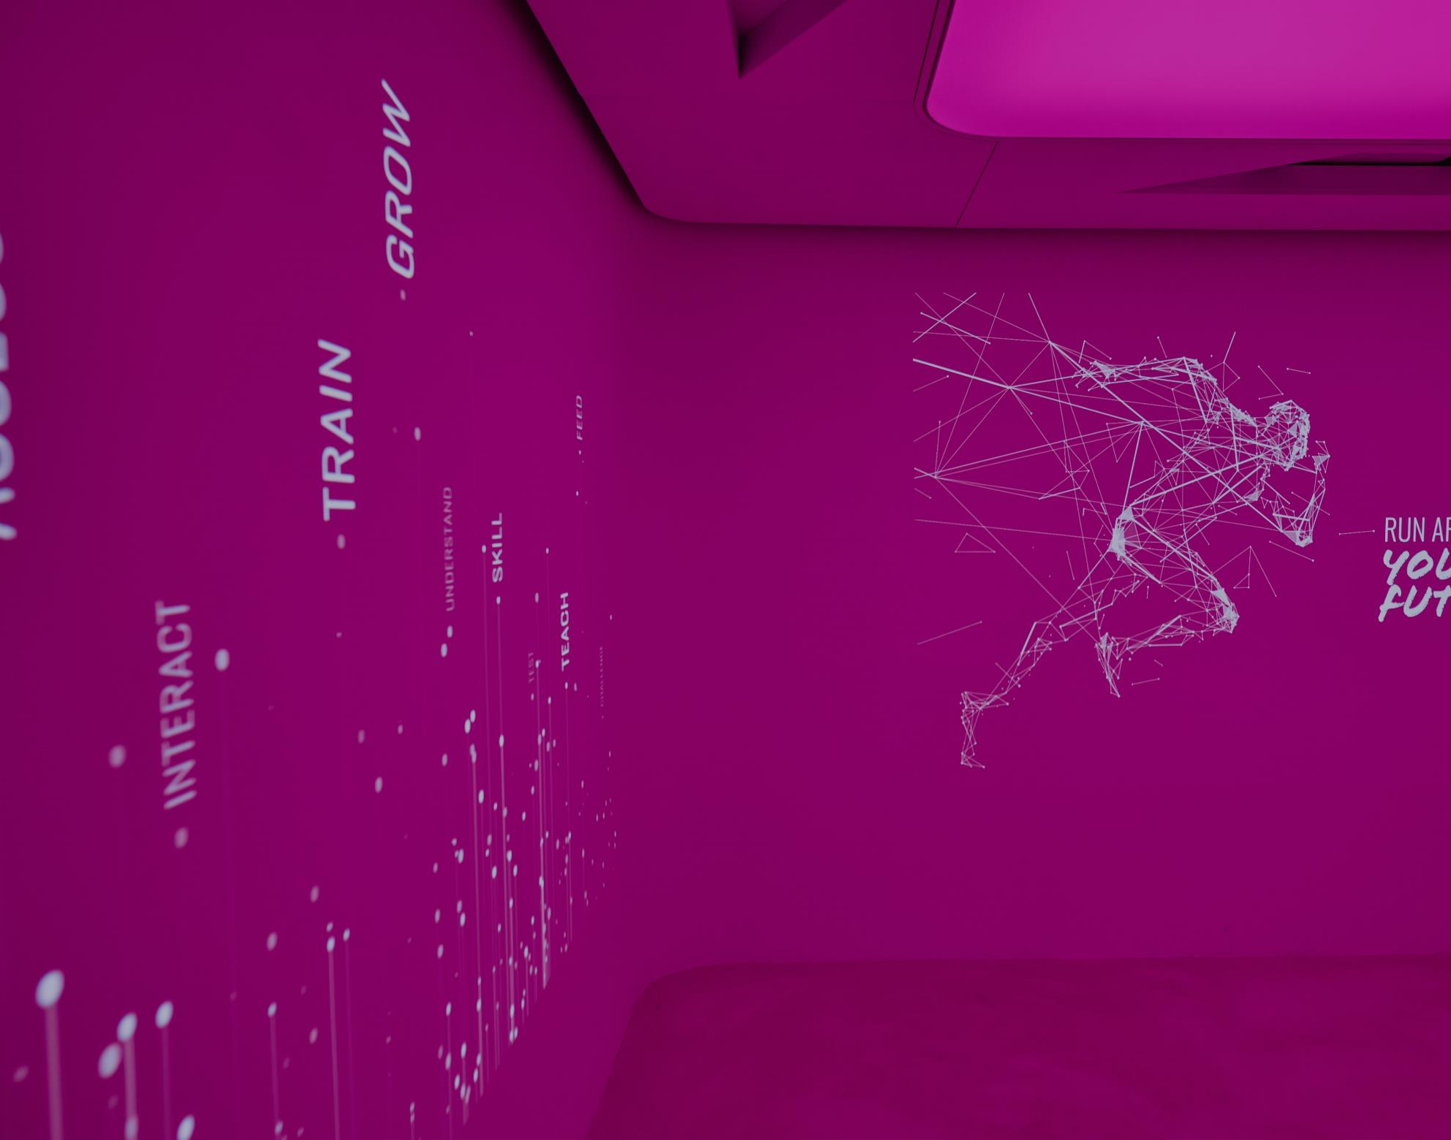
PHYD HUB | EDGE
6
EDGE
Rappresenta una vera esperienza immersiva che permette di accedere alla location rimarcandone il DNA phygital.
Ogni elemento è personalizzabile per dare il benvenuto agli ospiti e guidarne il percorso: dalle pareti sulle quali possono essere proiettate immagini statiche o in movimento, alla musica, alle luci RGB regolabili per adattarsi ai colori del brand o al mood dell’evento.

Slide 7
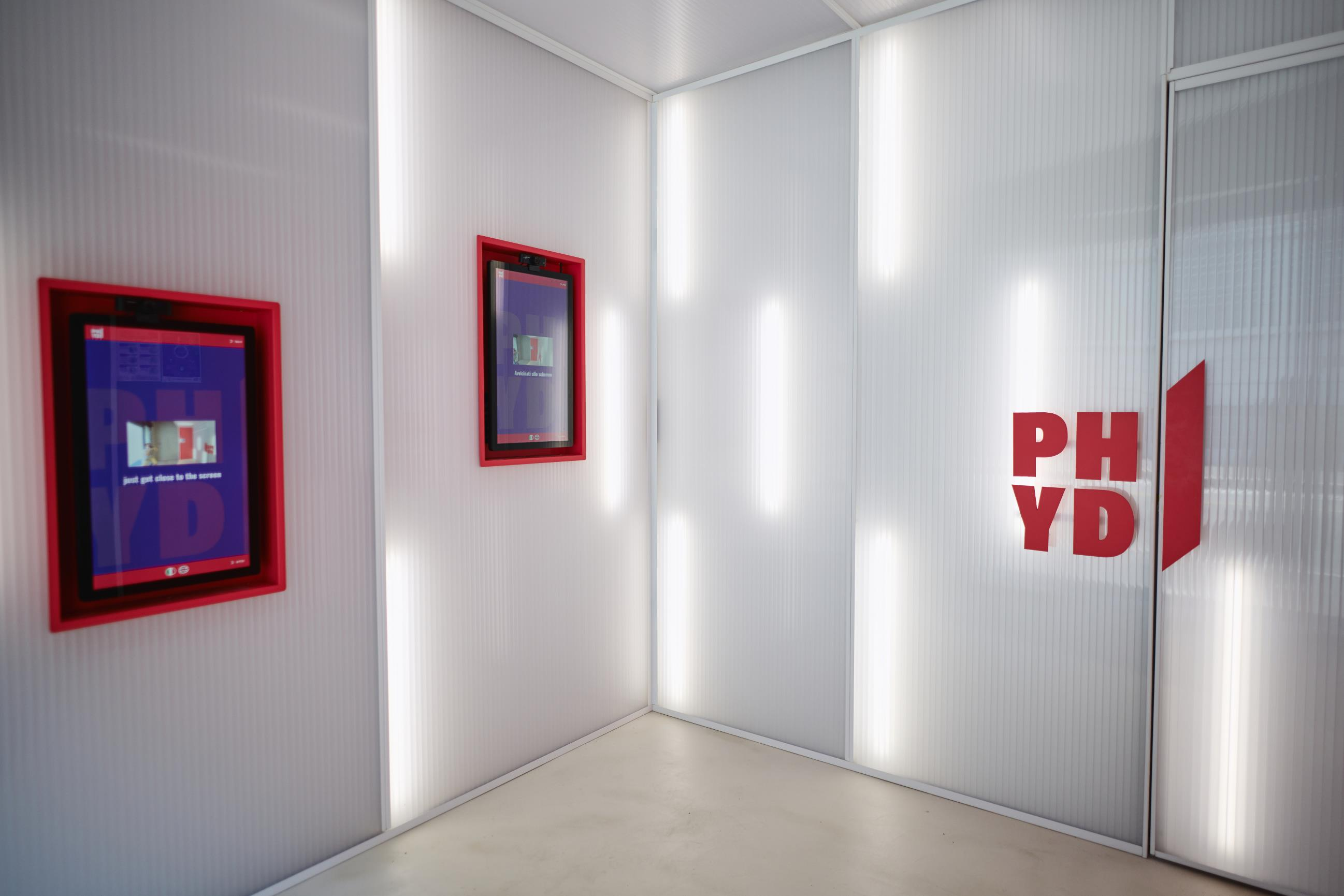
PHYD HUB | EDGE
7

Slide 8
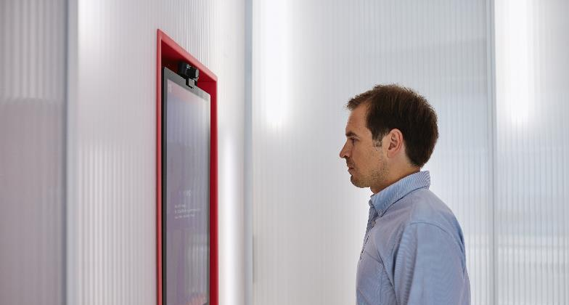
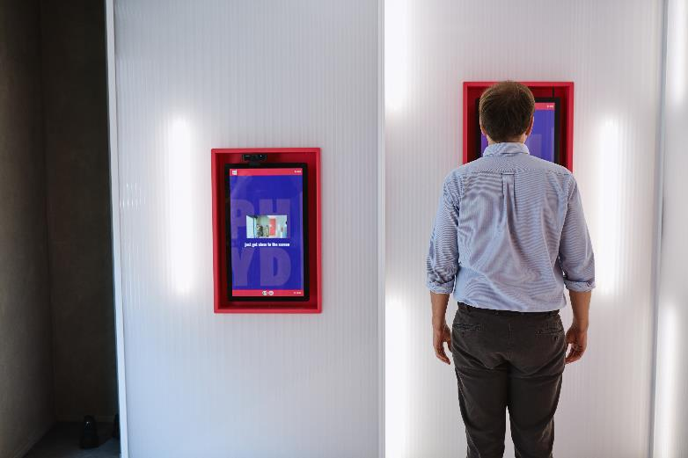
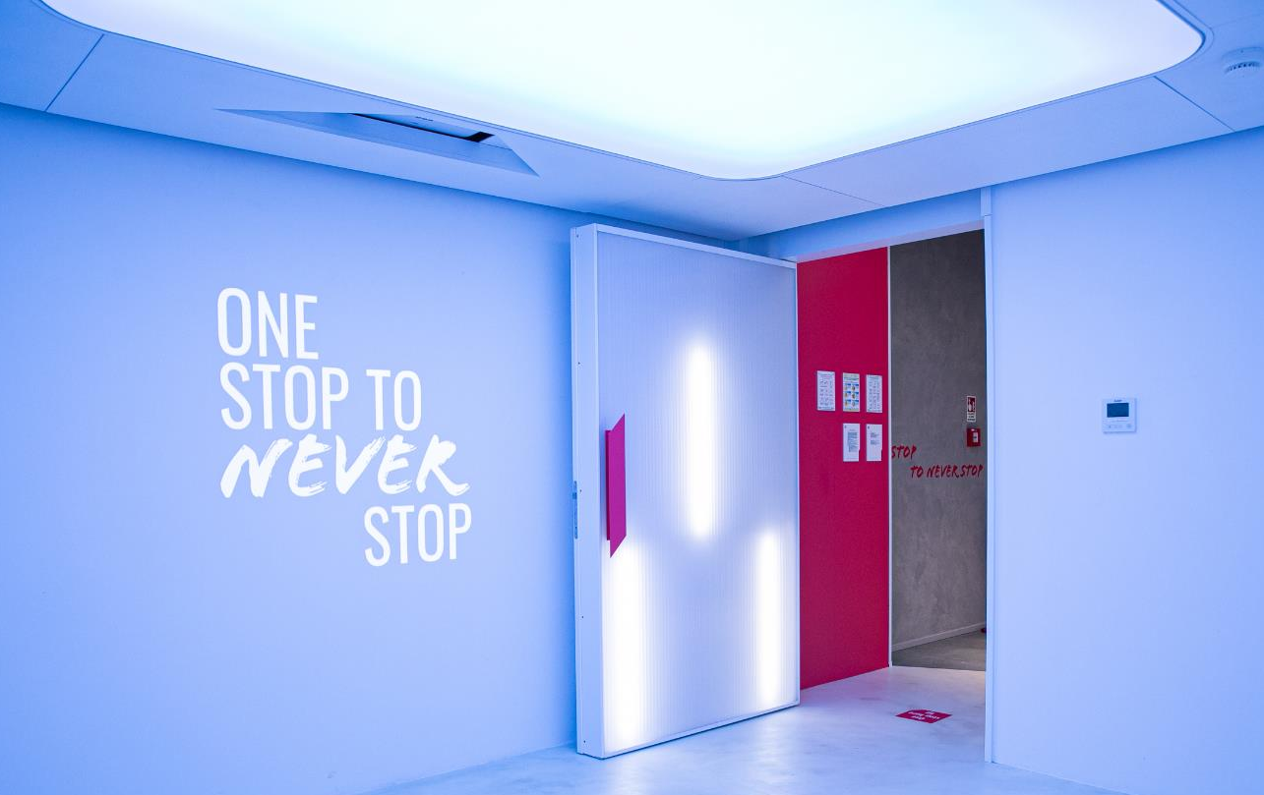
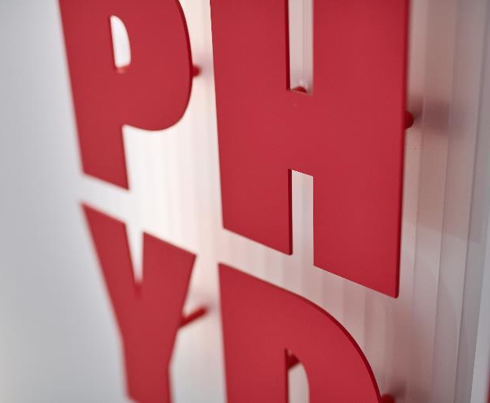
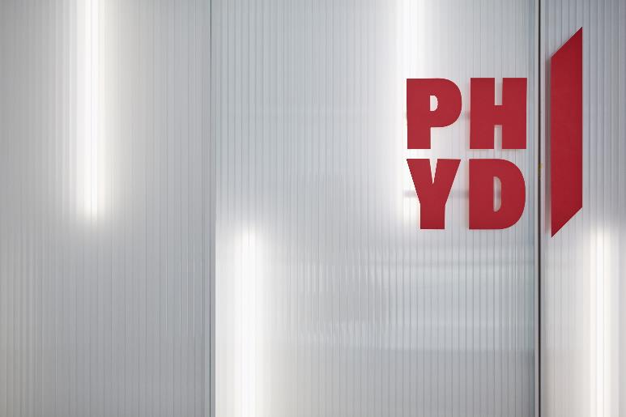
PHYD HUB | EDGE
8

Slide 9
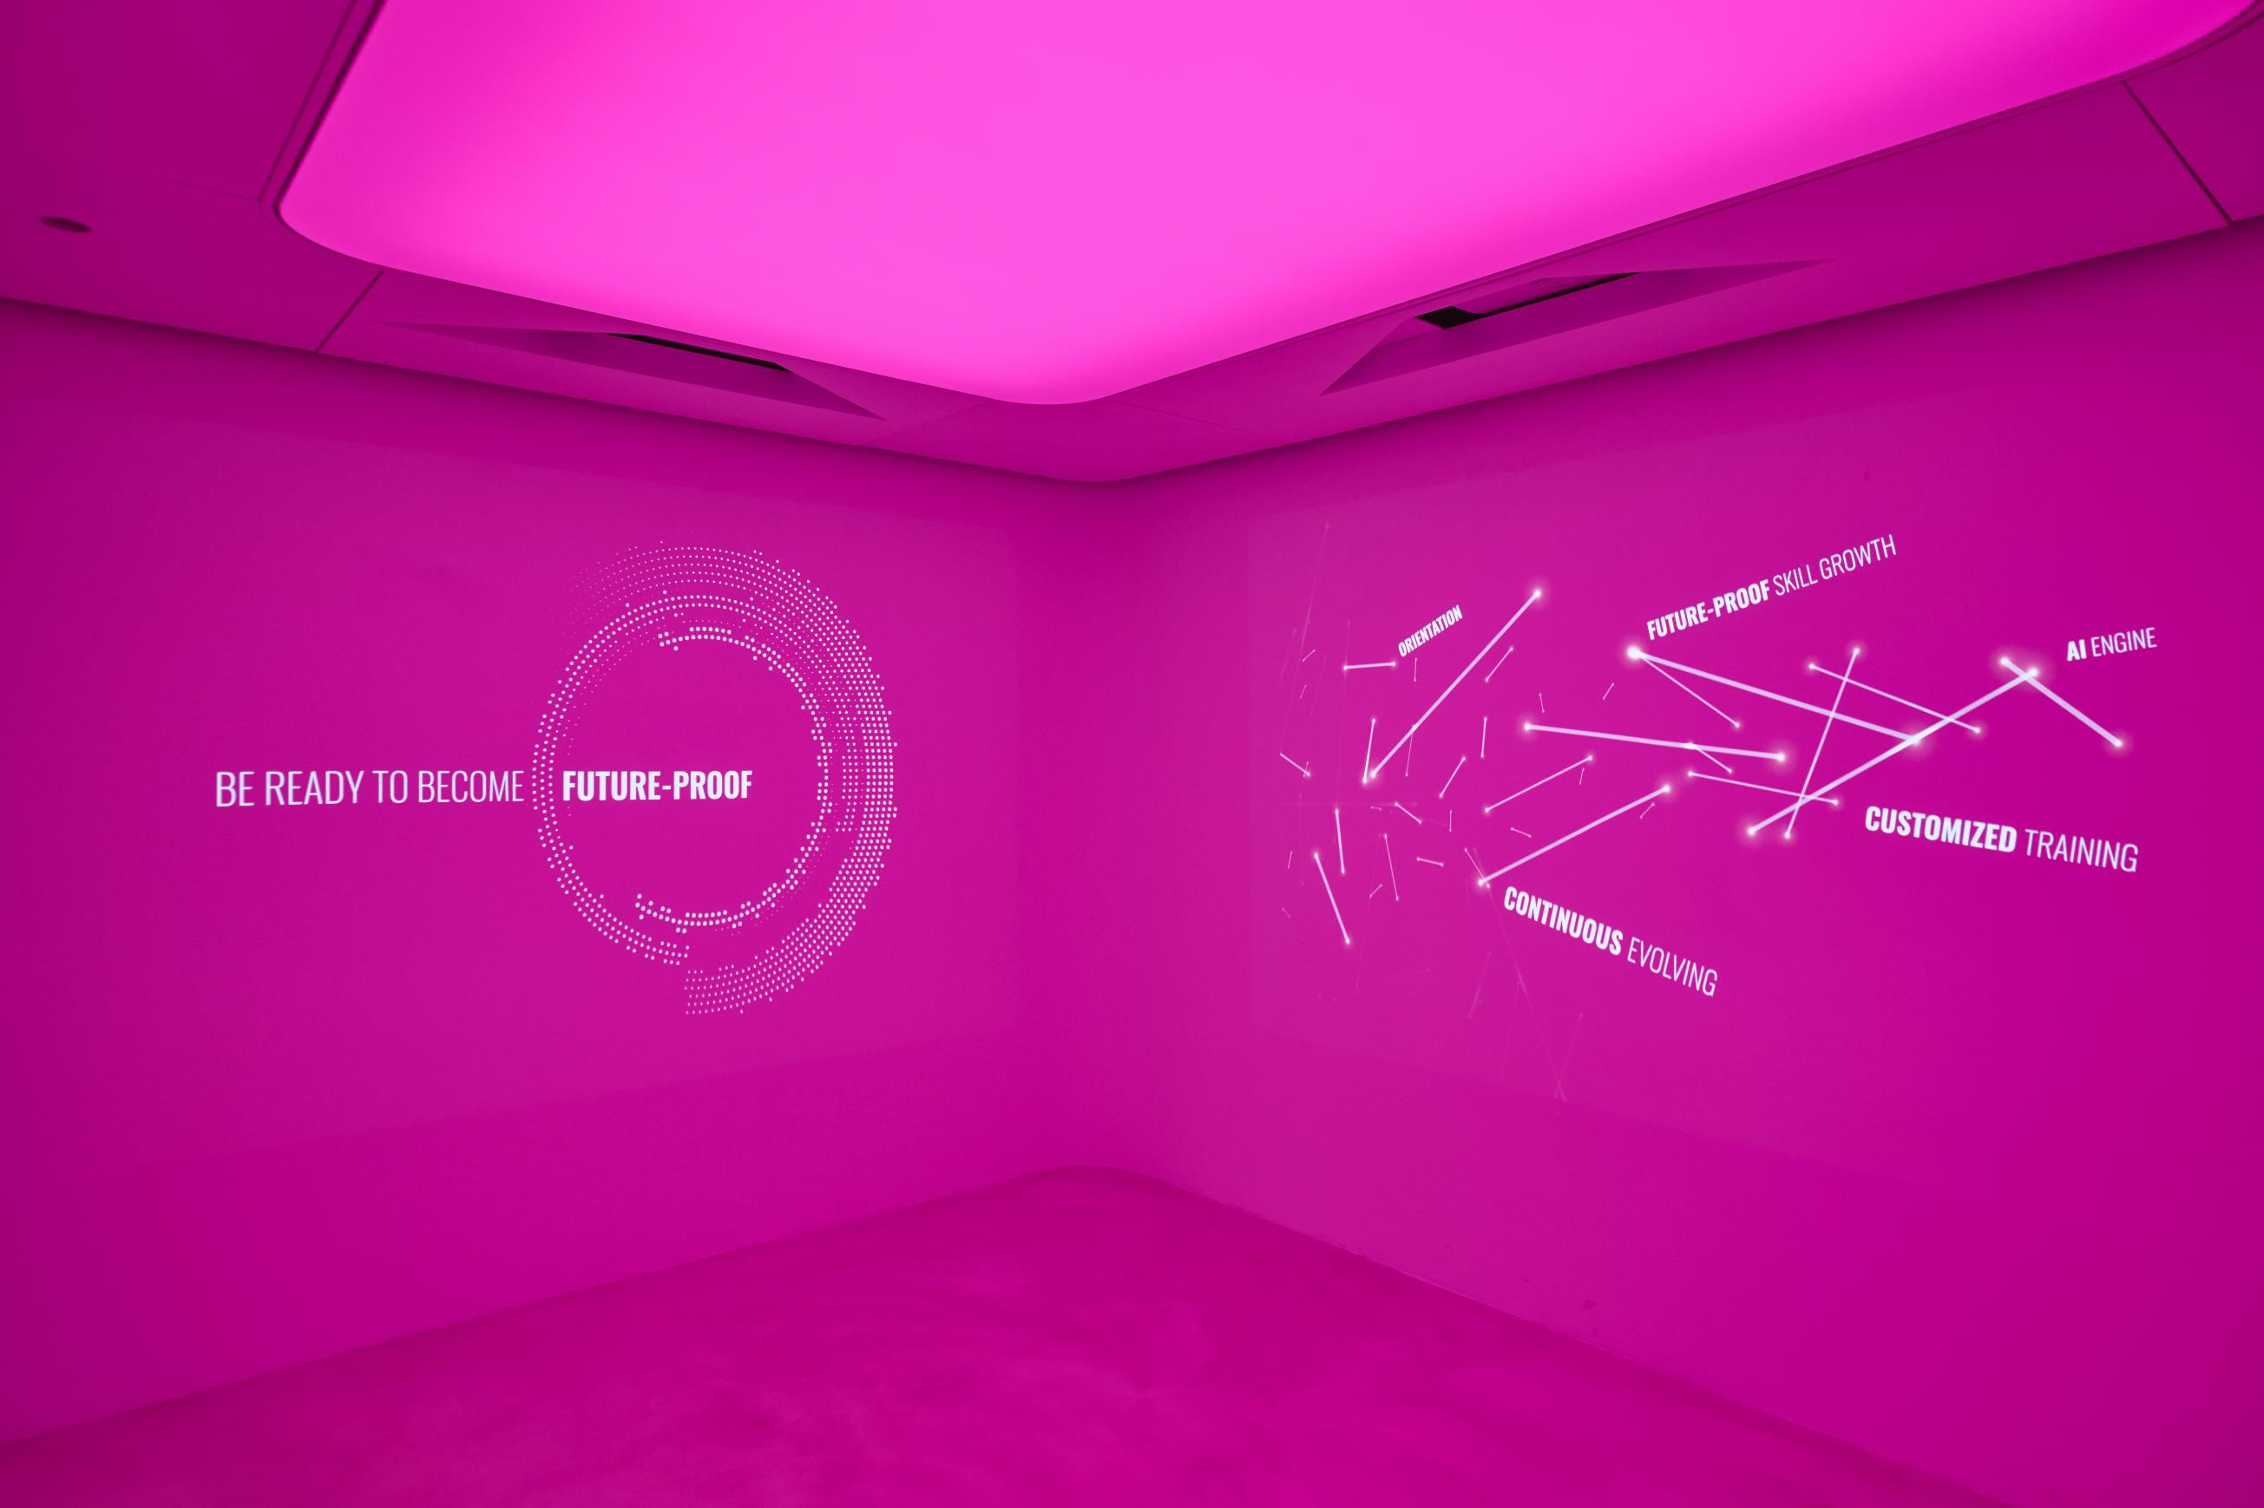
PHYD HUB | EDGE
9

Slide 10
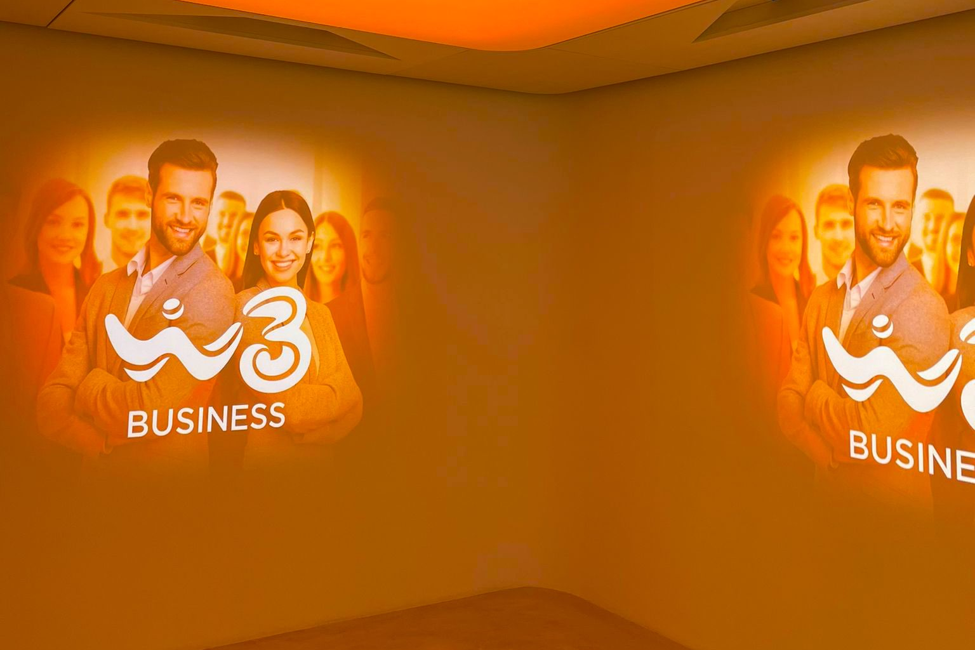
PHYD HUB | EDGE
10

Slide 11
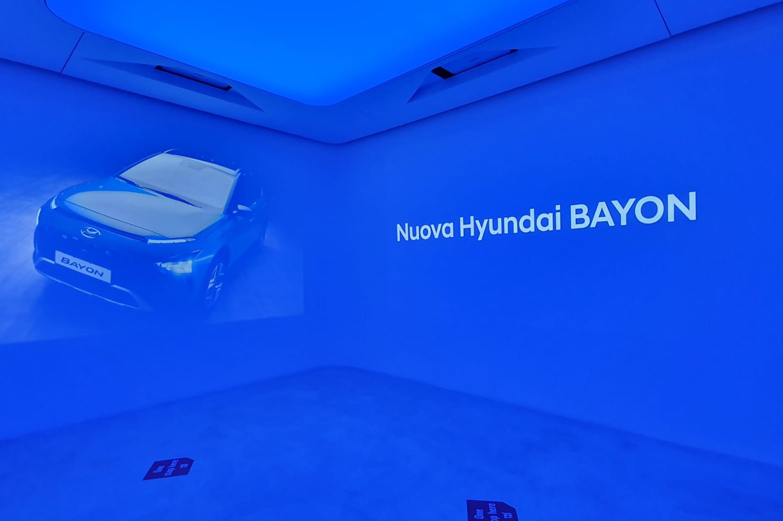
PHYD HUB | EDGE
11

Slide 12
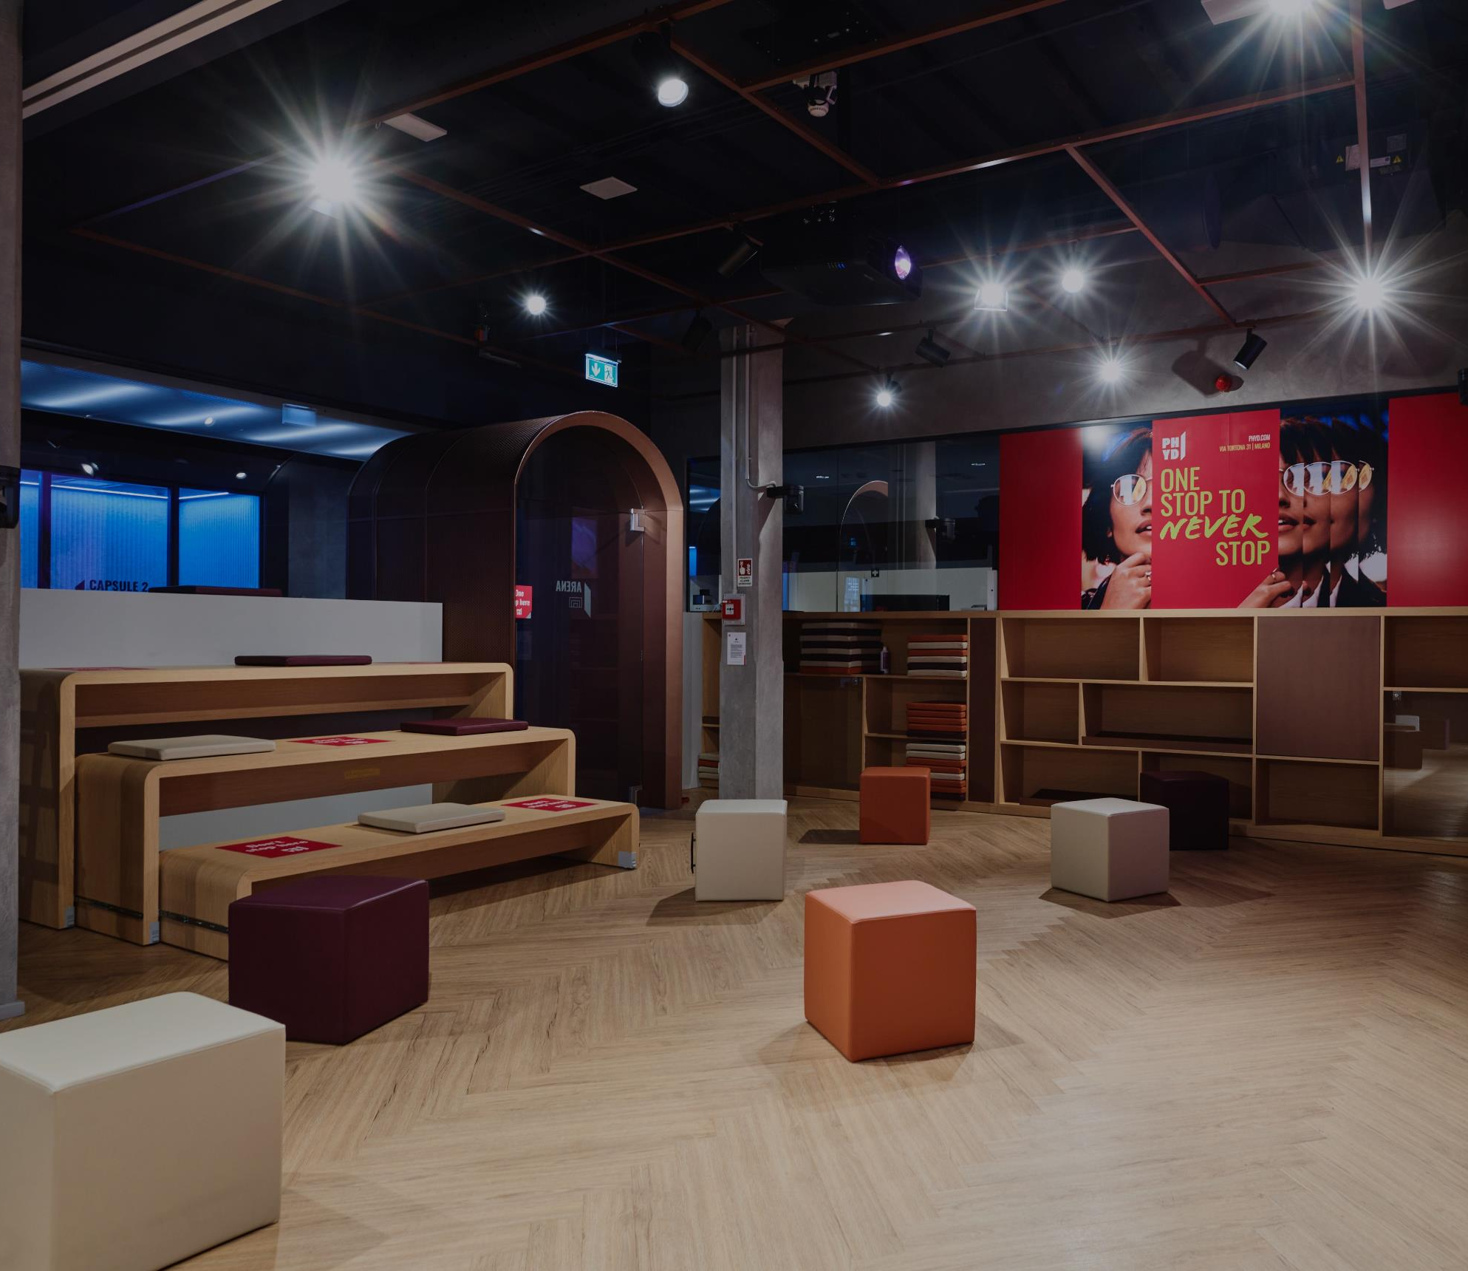
PHYD HUB | ARENA
12
ARENA
È il cuore pulsante di Phyd Hub: un’area disegnata per presentare eventi, talk, conversazioni
e creare nuove relazioni.
Lo spazio dispone di una sala regia dedicata e della strumentazione necessaria a trasmettere l’evento in streaming.
La superficie è di 130mq.

Slide 13
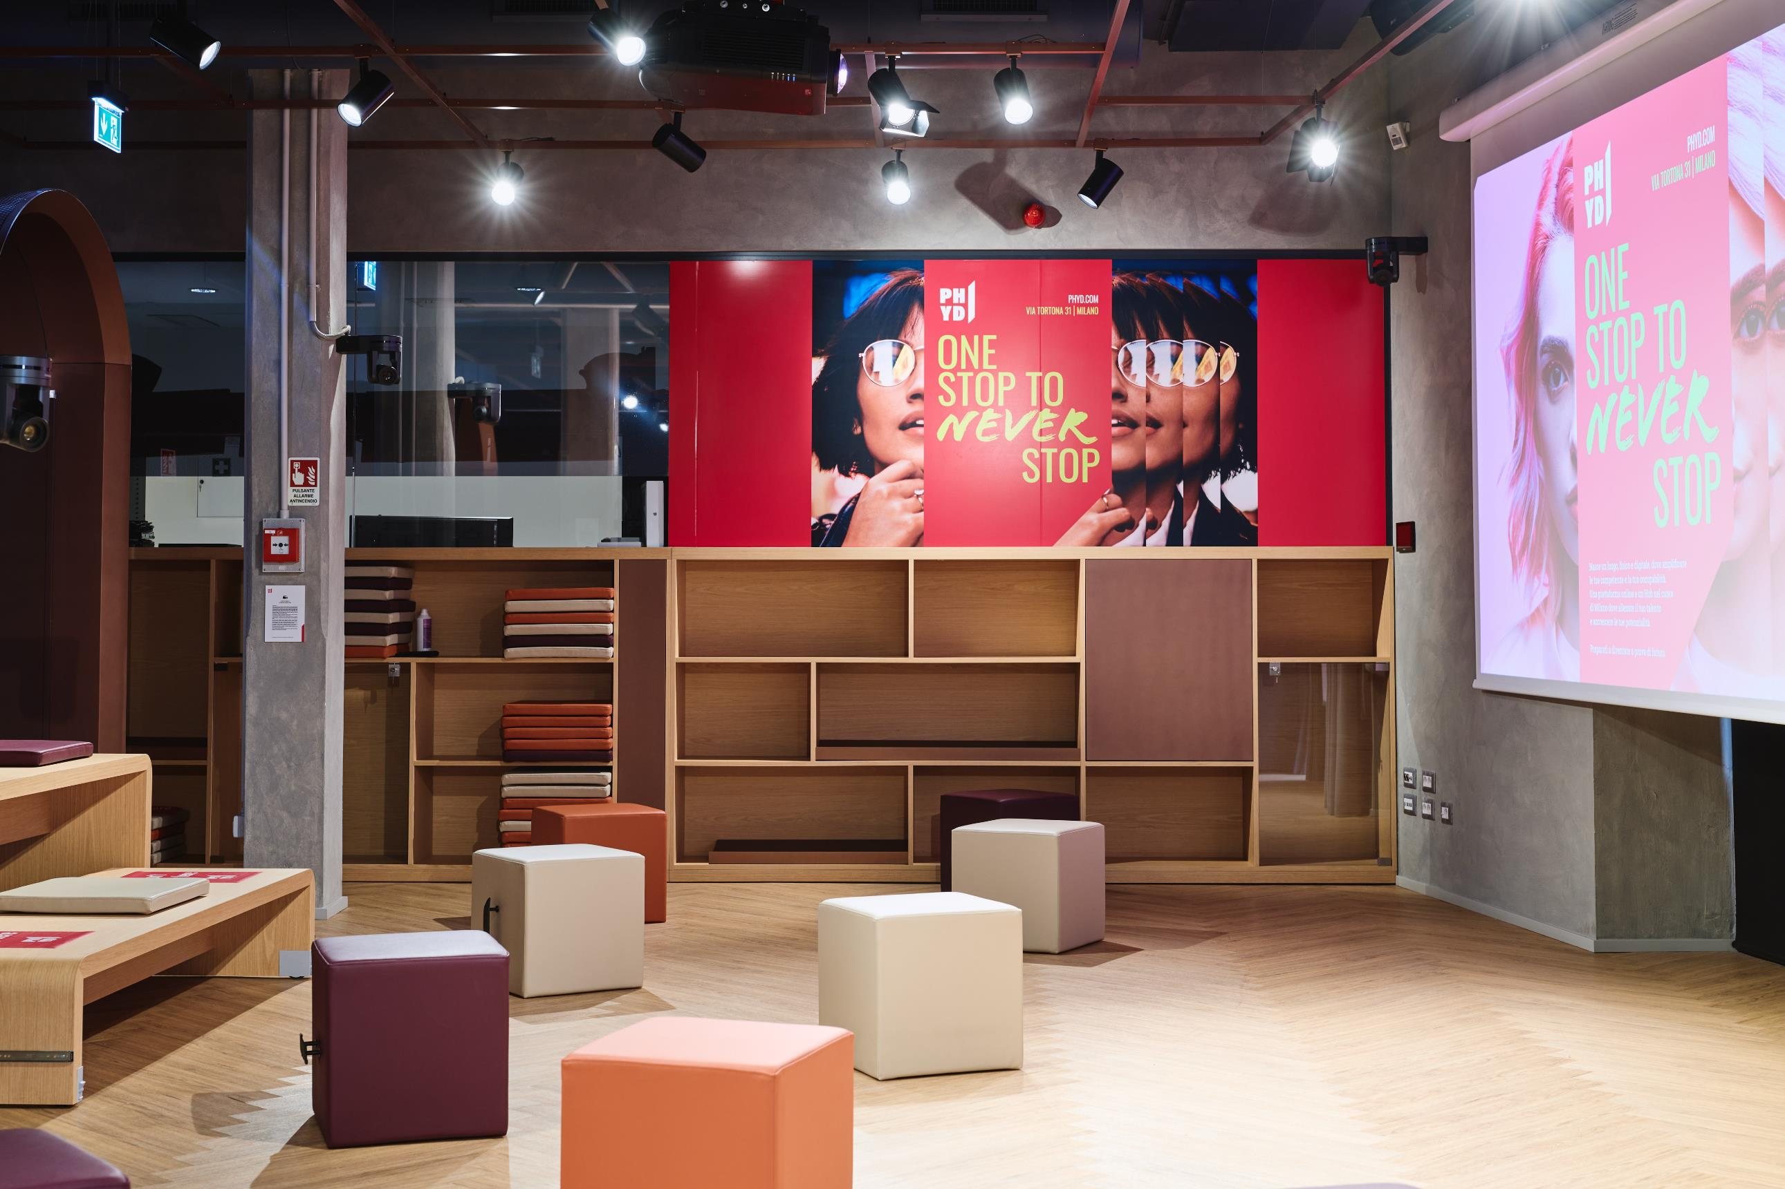
PHYD HUB | ARENA
13

Slide 14
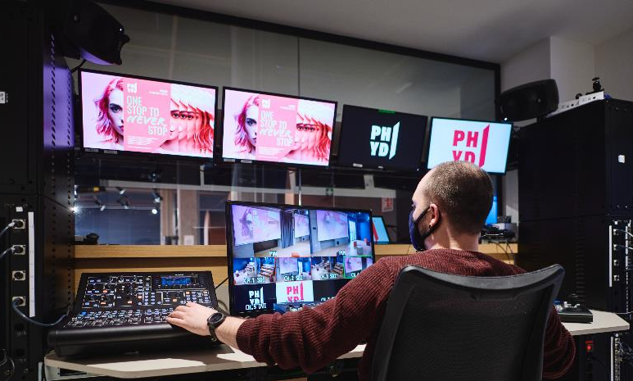
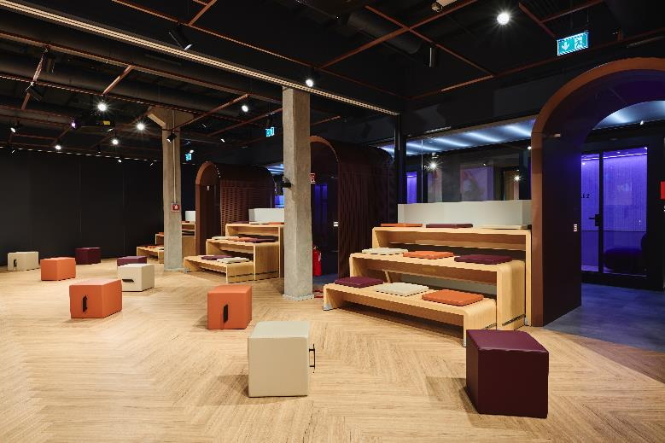
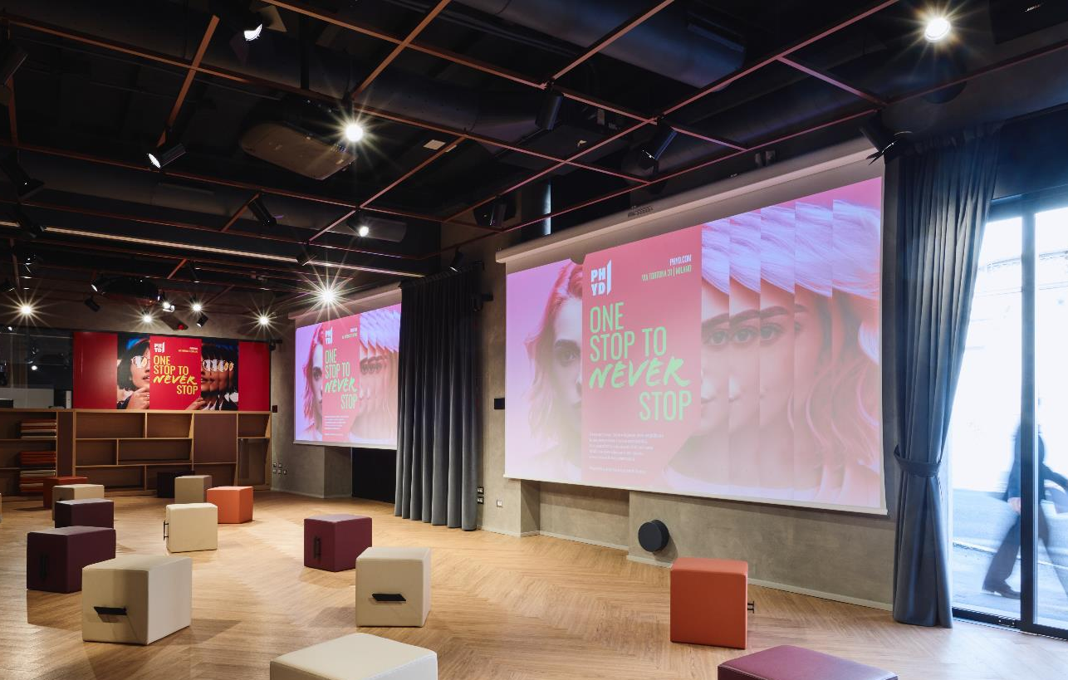
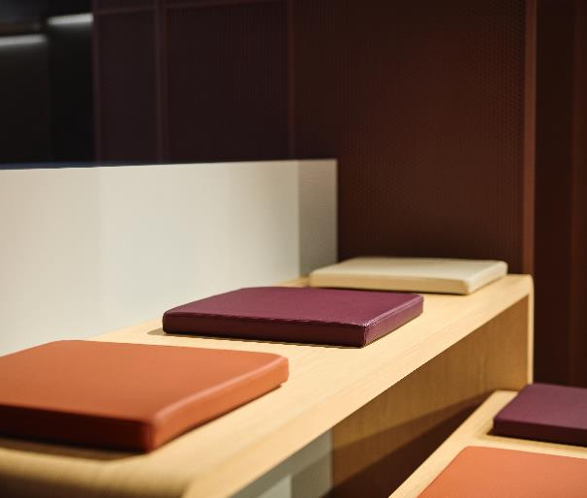
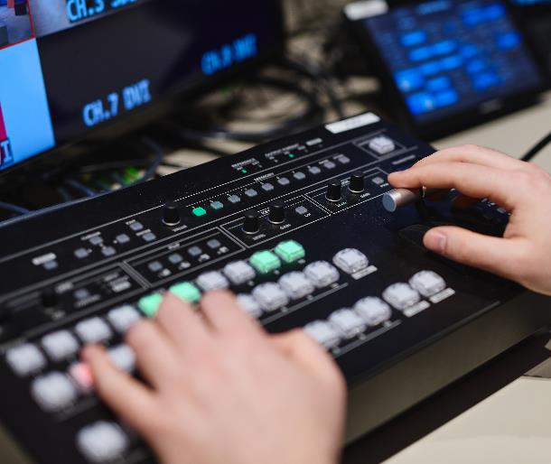
PHYD HUB | ARENA
14

Slide 15

PHYD HUB | ARENA
15

Slide 16
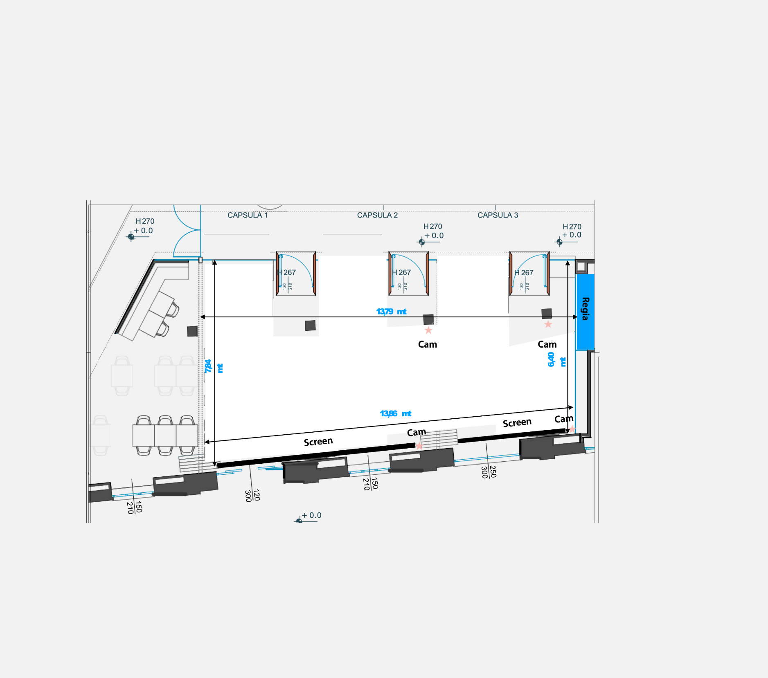
PHYD HUB | ARENA
16
Dimensione: ​
130 mq​
​
Dotazione:​
Impianto AVL, n. 2 teli proiezione motorizzati (400x250 cm / 350x219 cm), n. 2 proiettori Epson Laser 9000 AL, n. 4 camere PTZ full HD, audio BOSE, n. 8 radiomicrofoni (4 handheld/4 headset), regia completa
Servizi inclusi:
Wi-fi, energia elettrica, presidio di pulizia lun-ven, condizionamento/riscaldamento
Servizi extra:
Assistenza tecnica, presidio di pulizia sab-dom, catering, tecniche extra, stampa materiali, hostess/steward e quanto non specificato

Slide 17
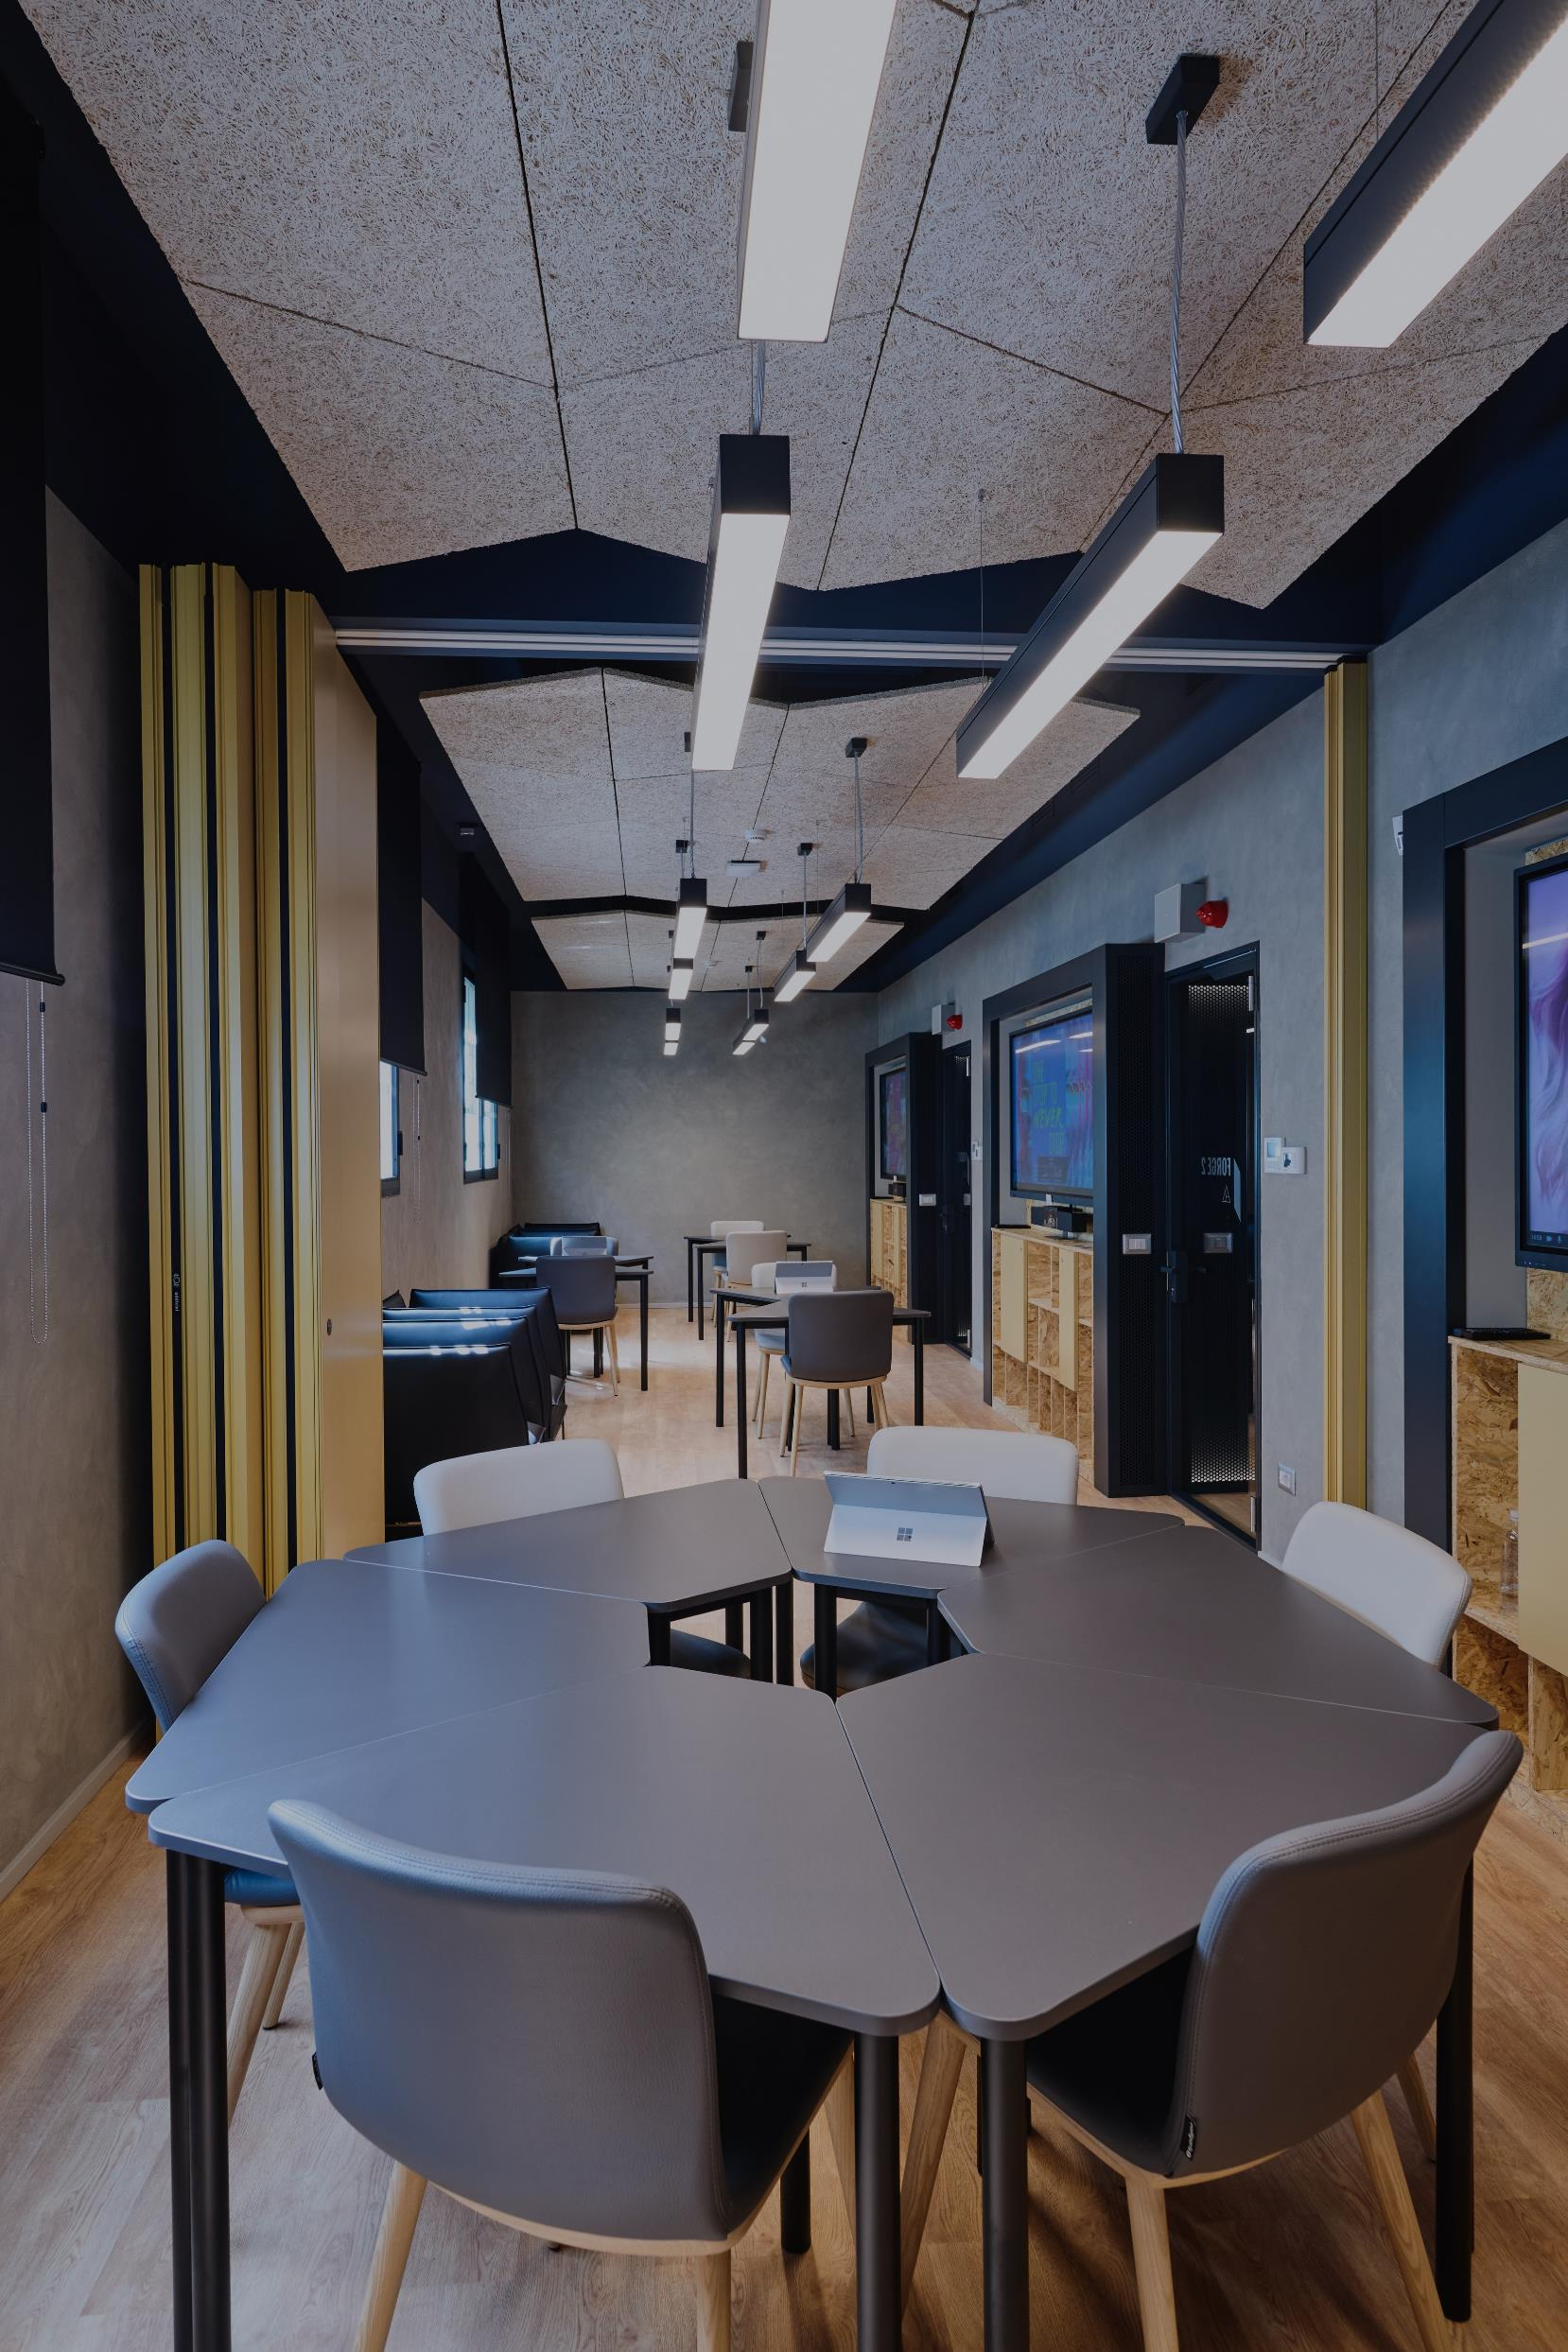
PHYD HUB | FORGE E CAPSULE
17
FORGE
E CAPSULE
Le Forge sono sale di dimensioni più ridotte progettate per ospitare riunioni, workshop, attività di formazione o semplici sessioni di lavoro.
Lo spazio è modulabile in base alle proprie necessità.
Le Capsule, insonorizzate e dotate di visori Oculus, sono dedicate all’esperienza della realtà aumentata. In alternativa, possono essere utilizzate per partecipare a videoconferenze.

Slide 18
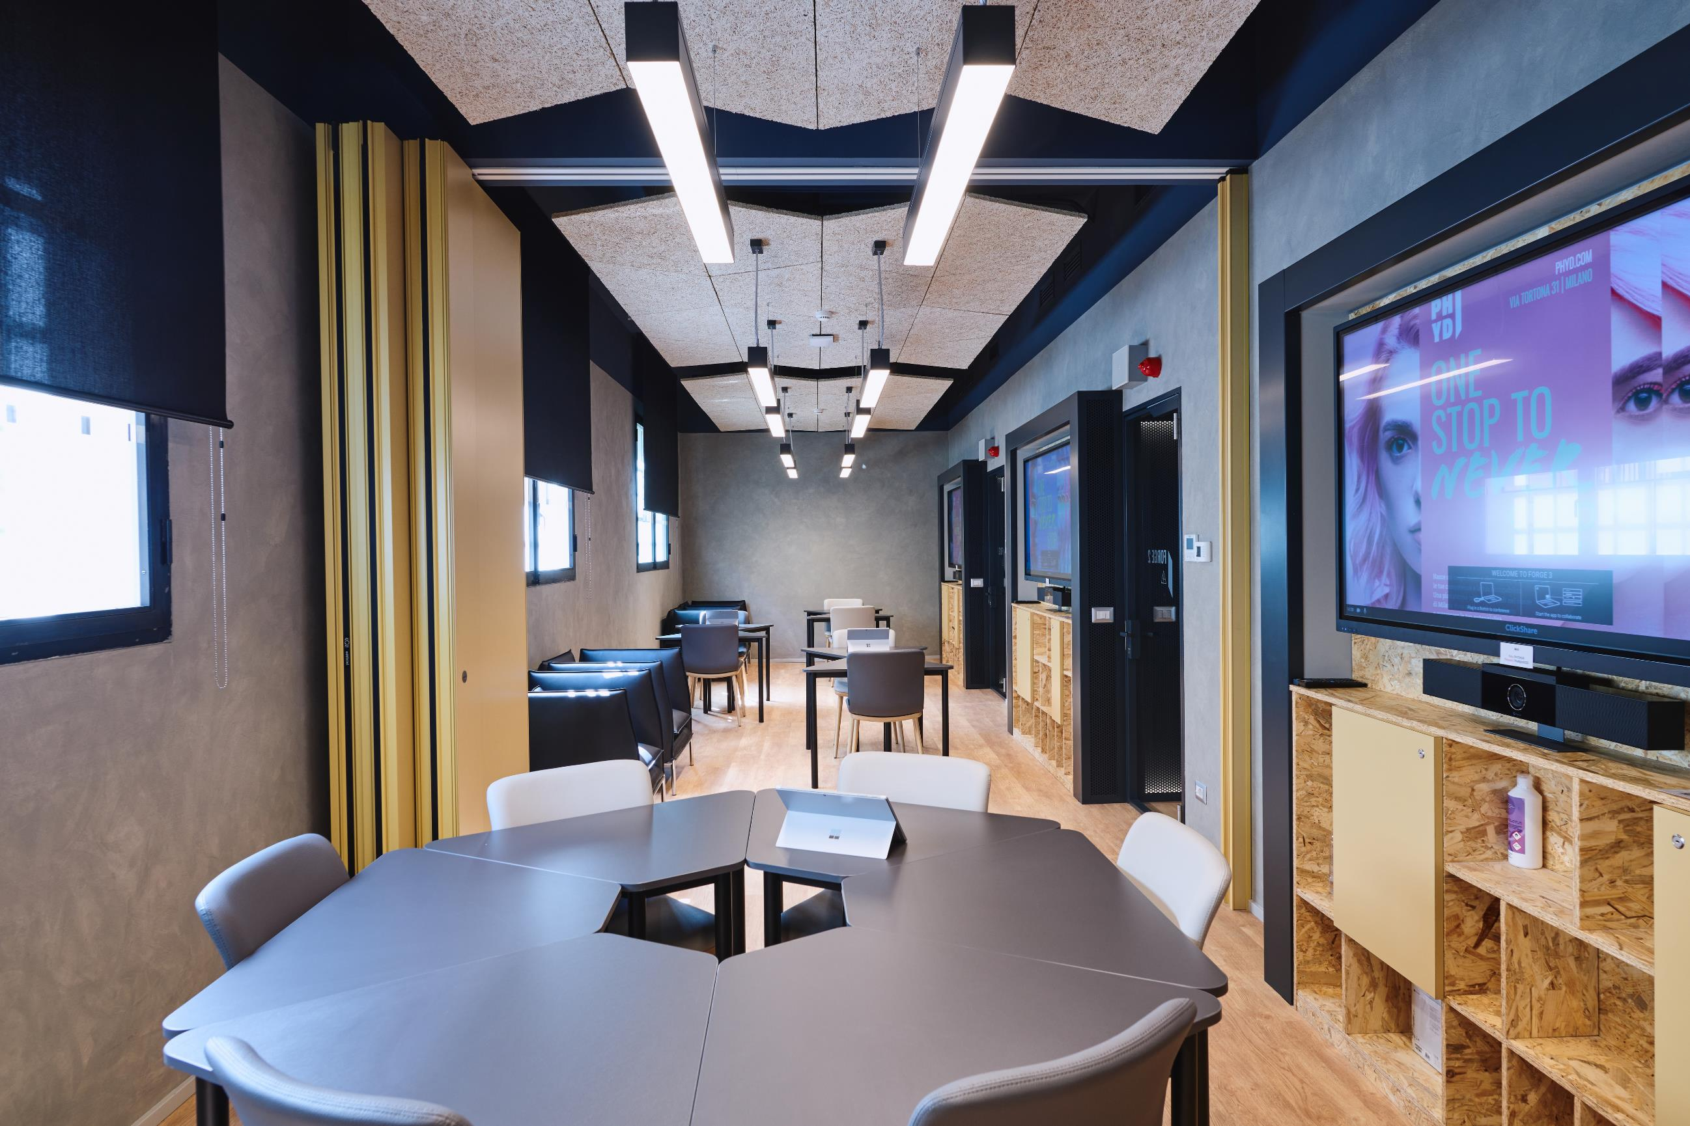
PHYD HUB | FORGE E CAPSULE
18

Slide 19
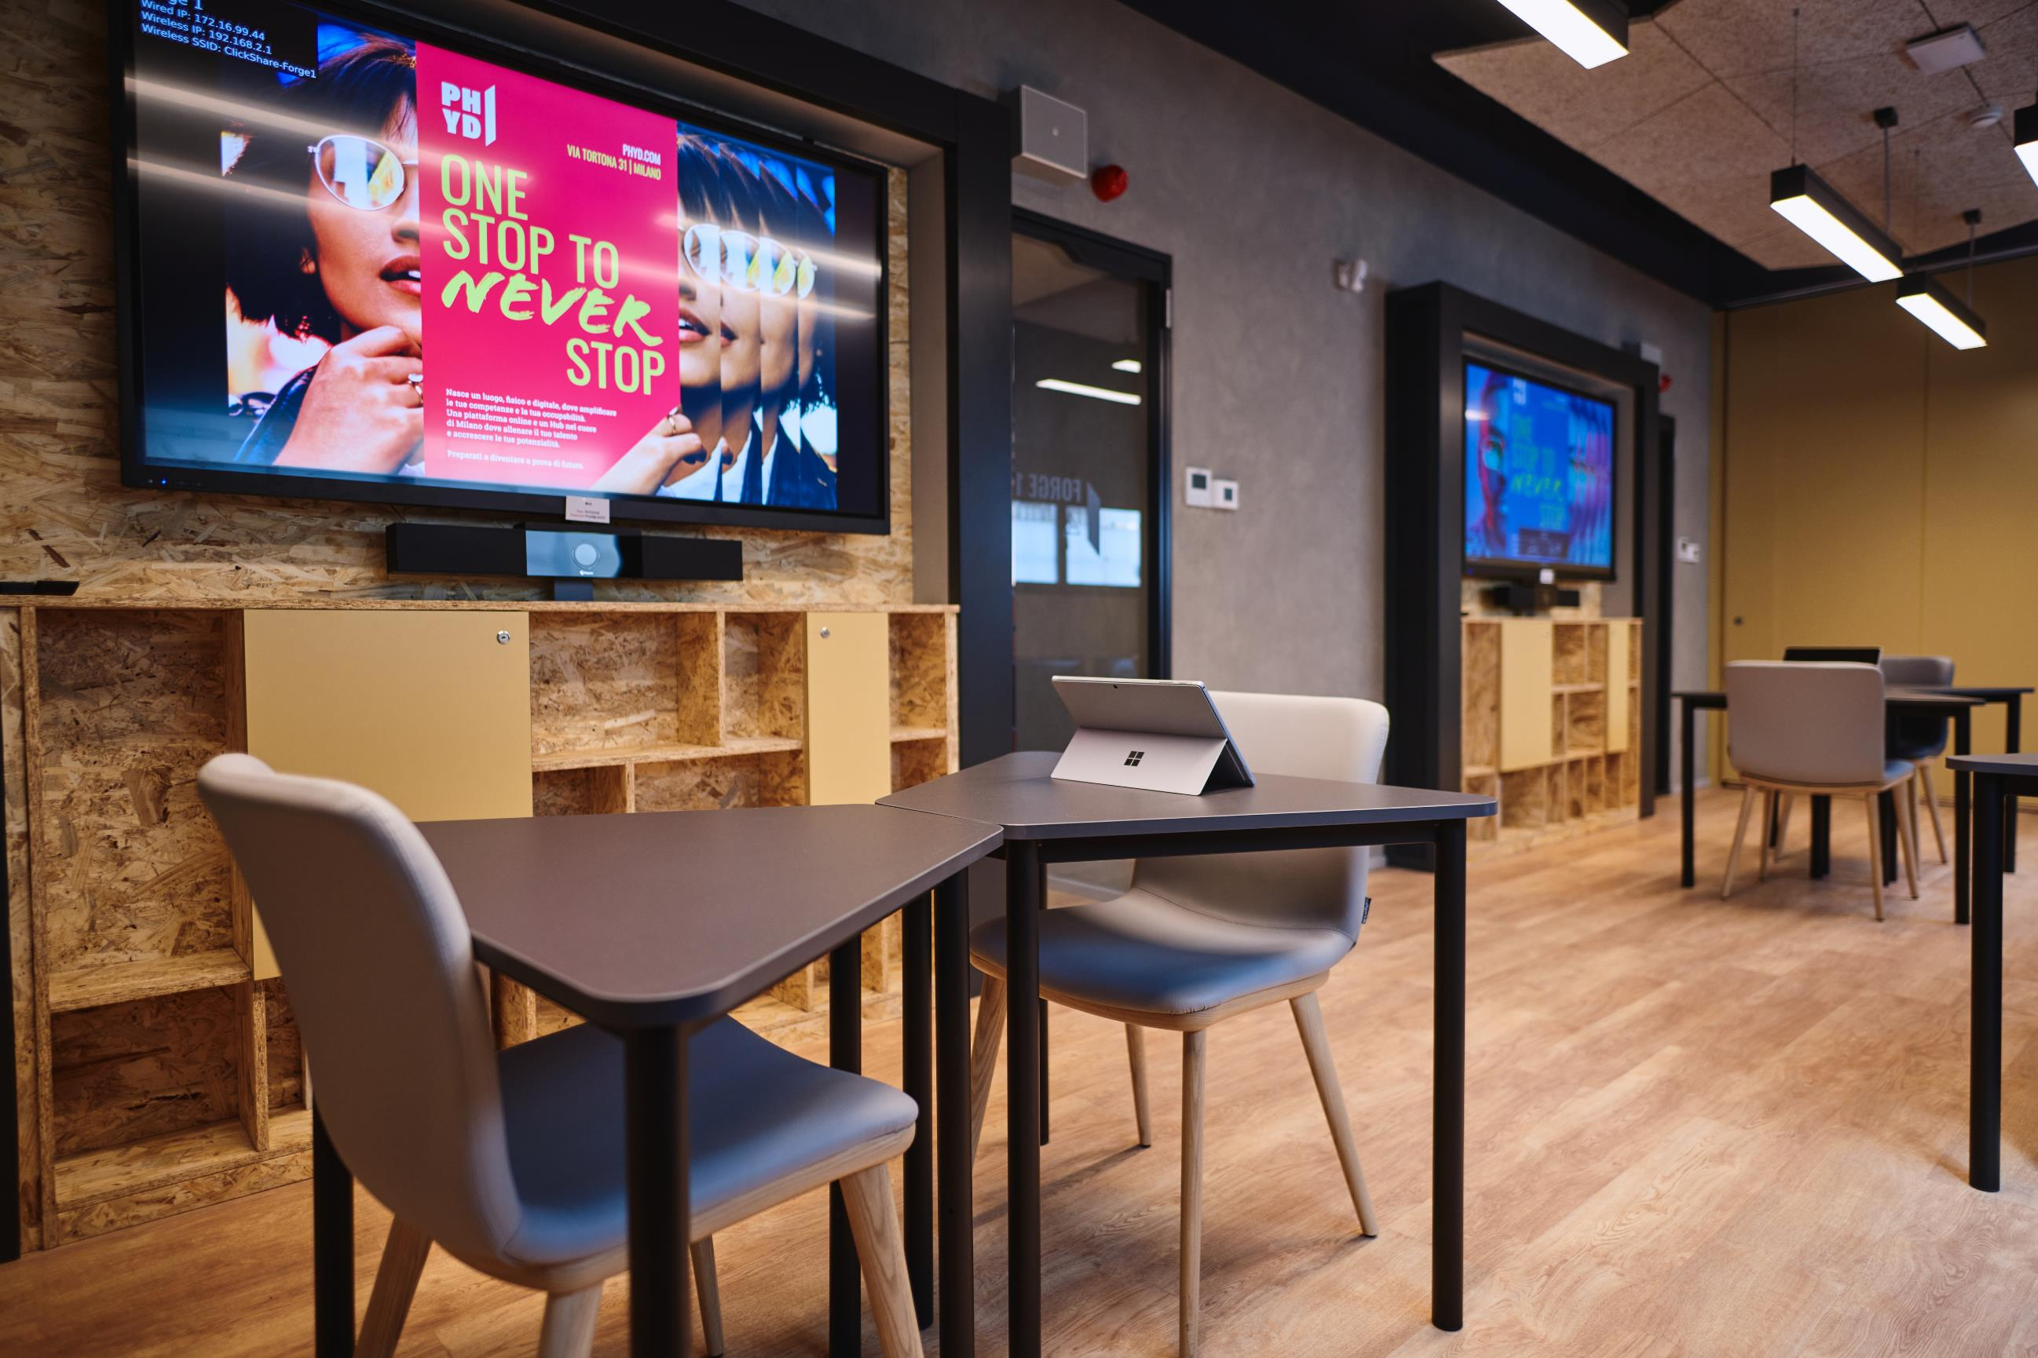
PHYD HUB | FORGE E CAPSULE
19

Slide 20
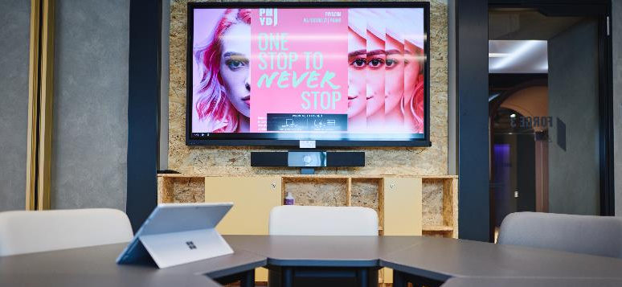
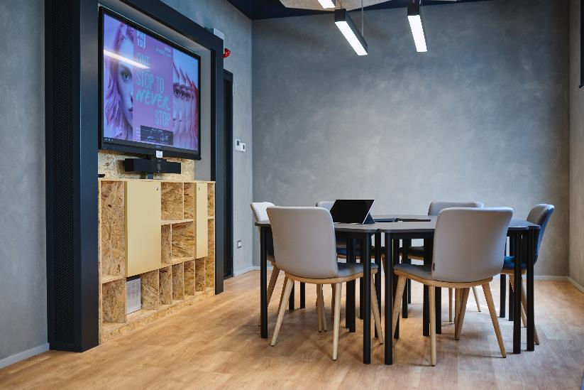
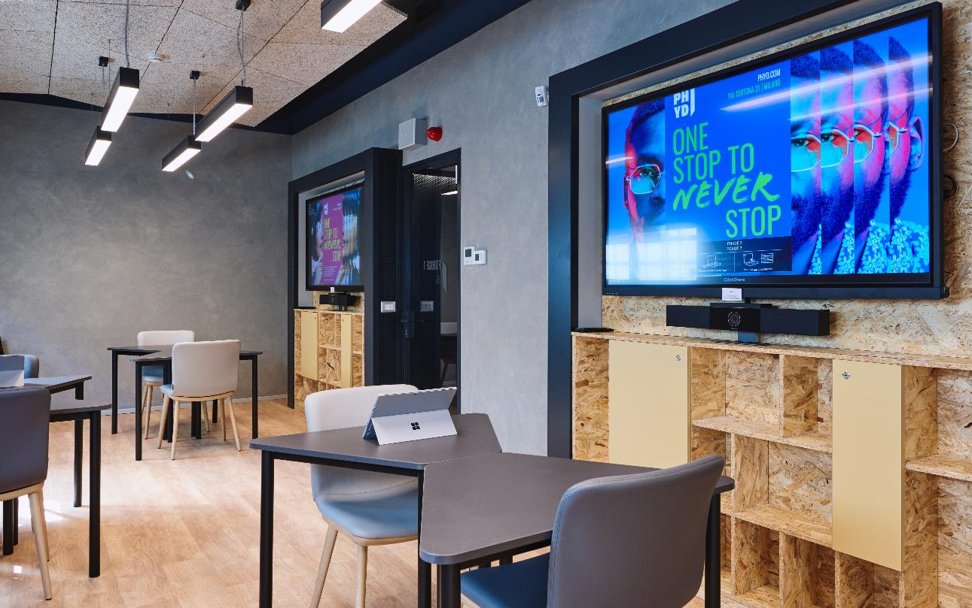
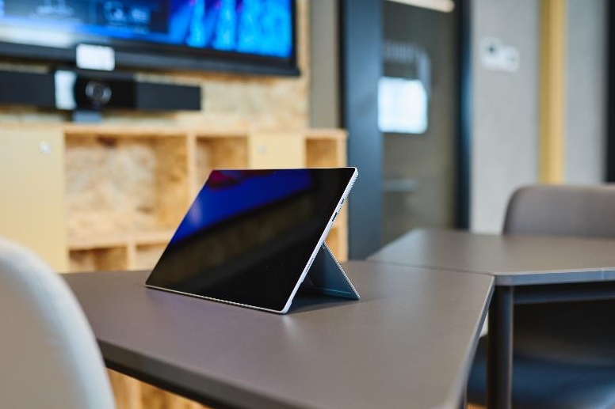
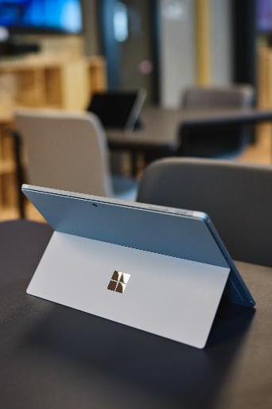
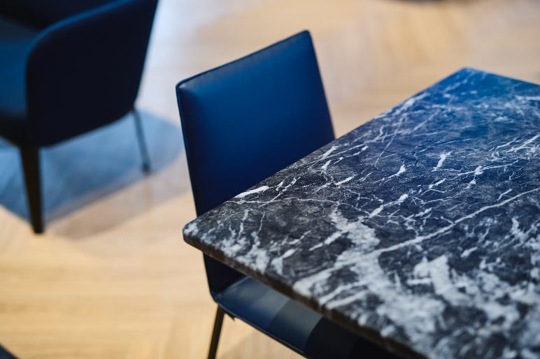
PHYD HUB | FORGE E CAPSULE
20

Slide 21
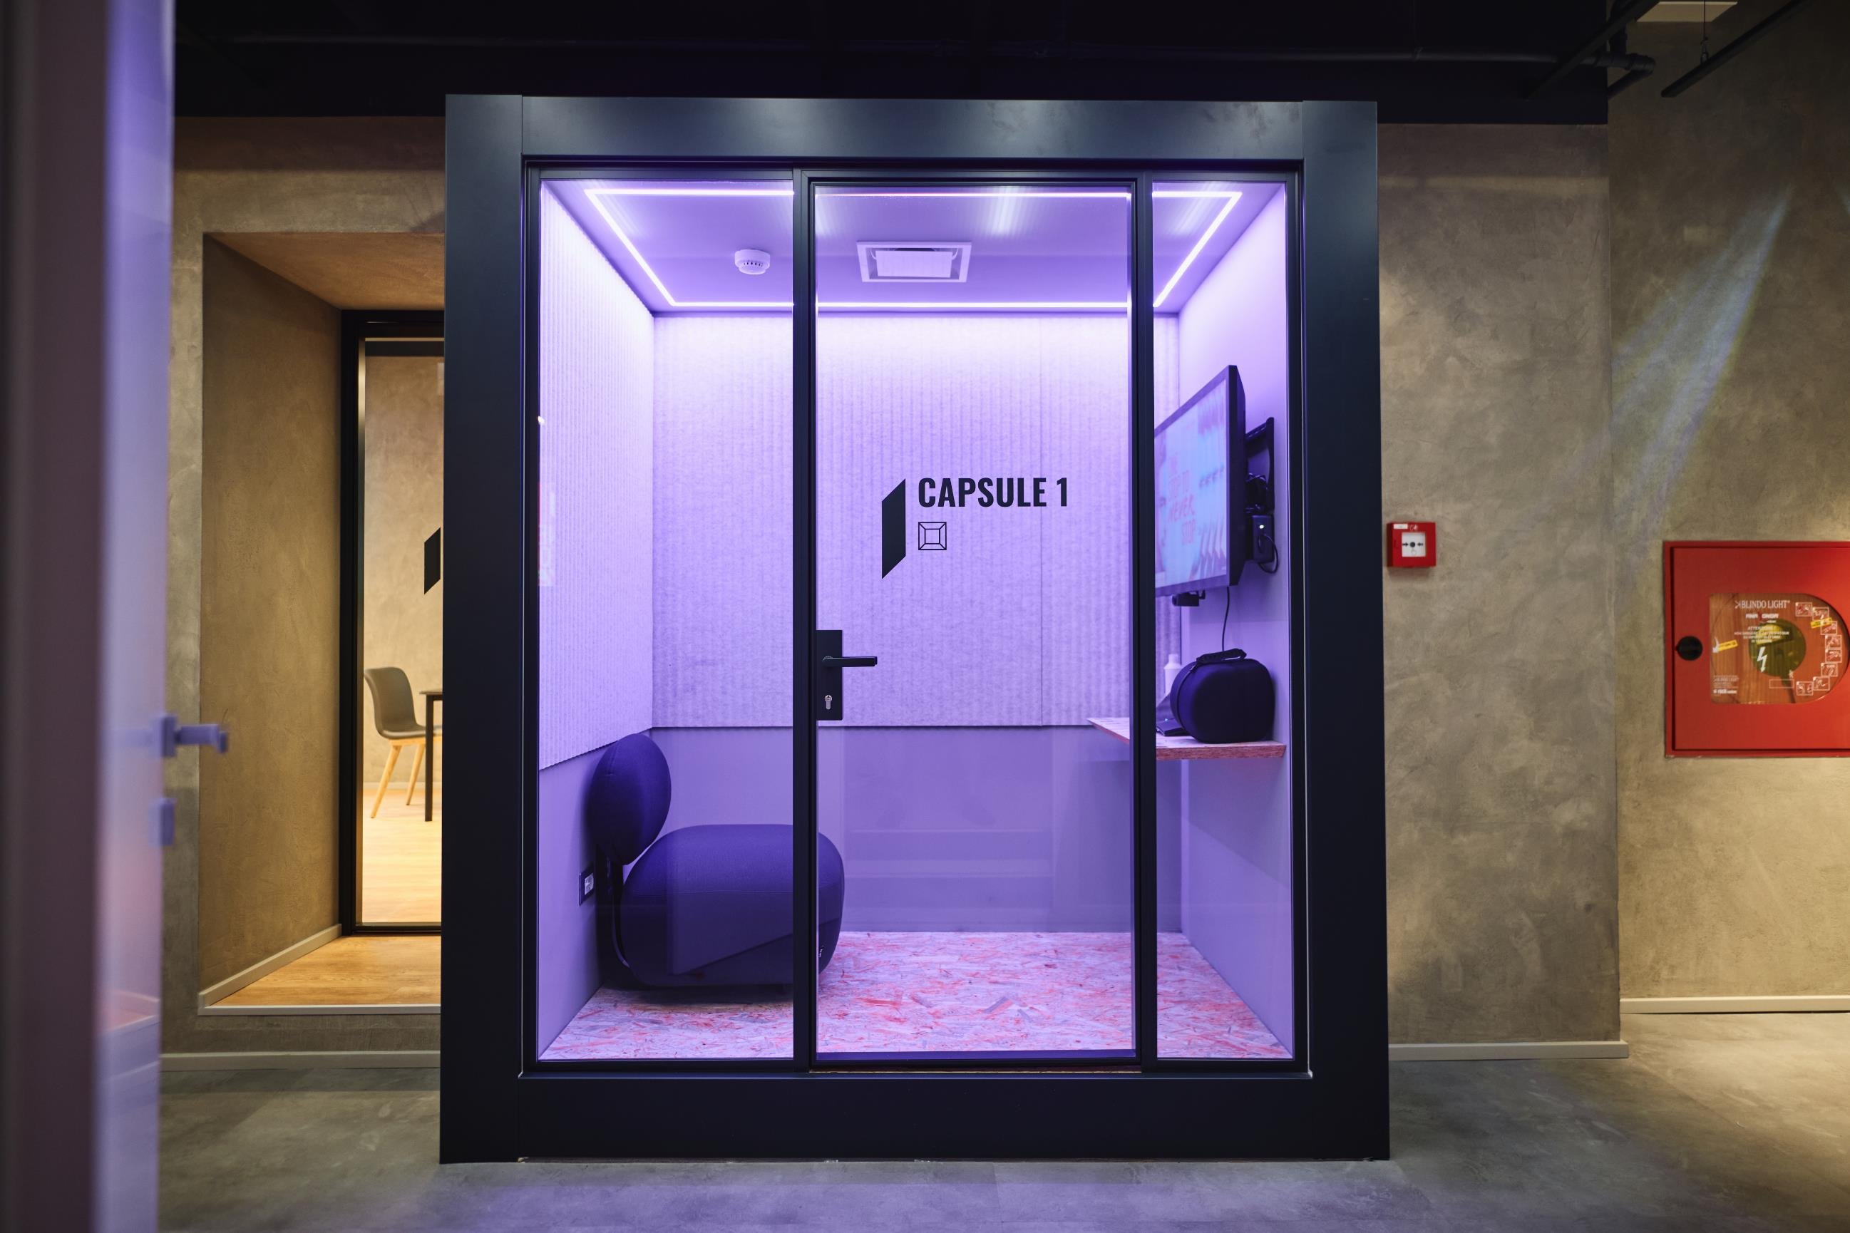
PHYD HUB | FORGE E CAPSULE
21

Slide 22
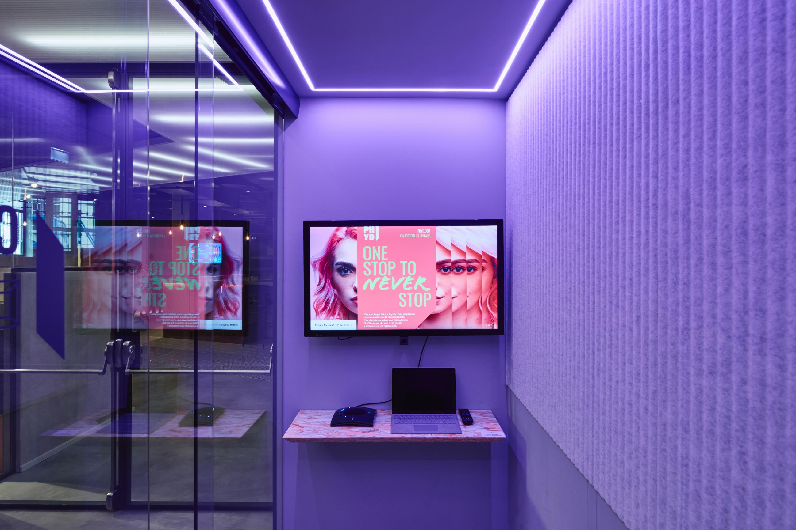
PHYD HUB | FORGE E CAPSULE
22

Slide 23
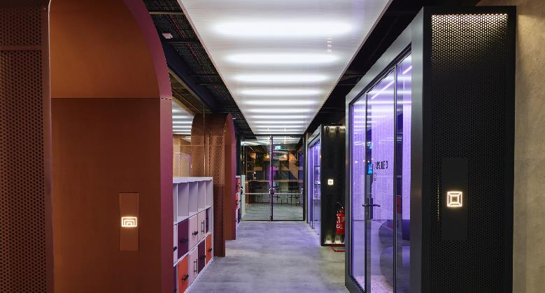
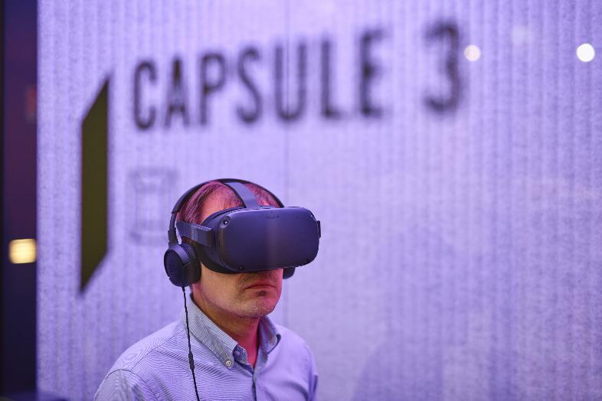
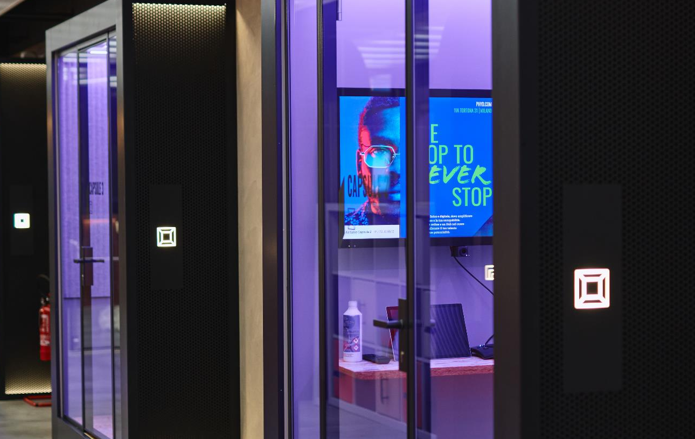
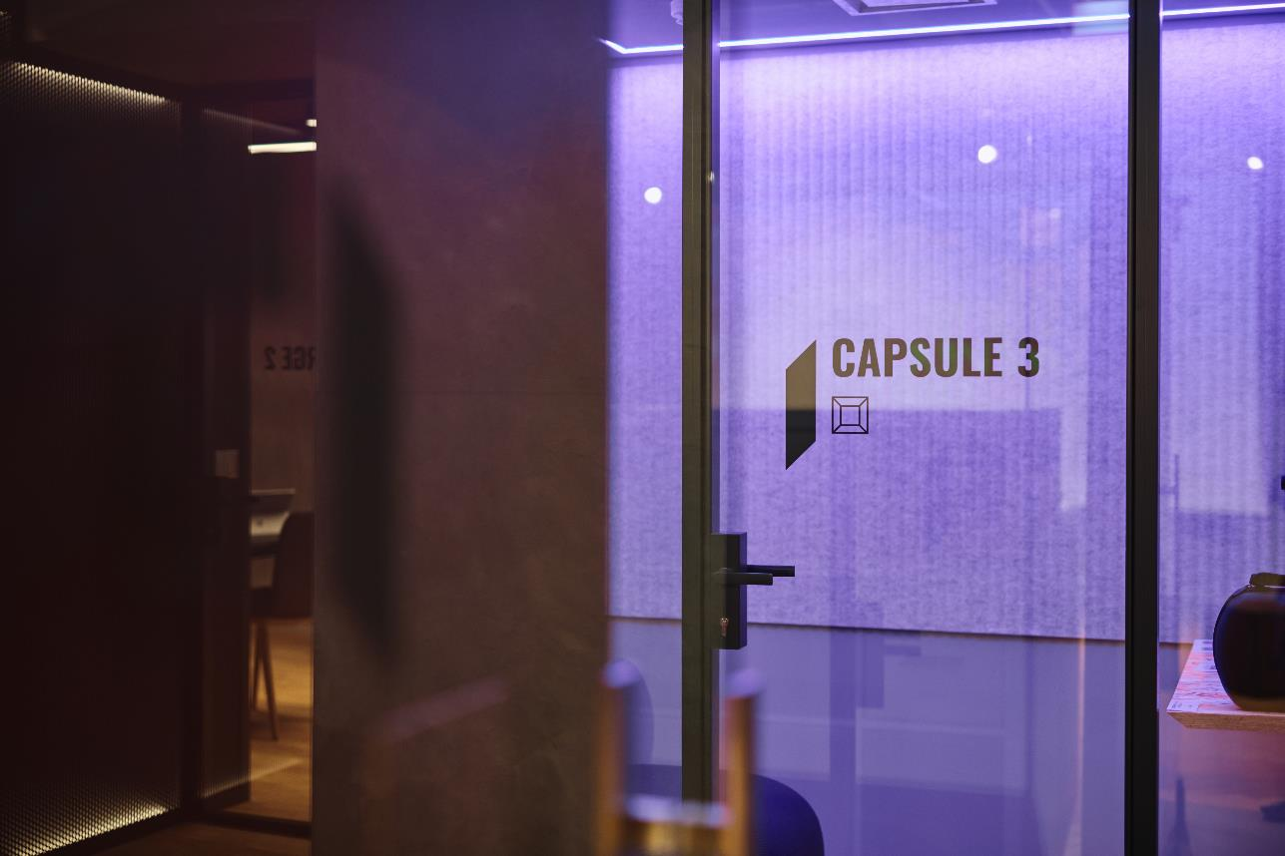
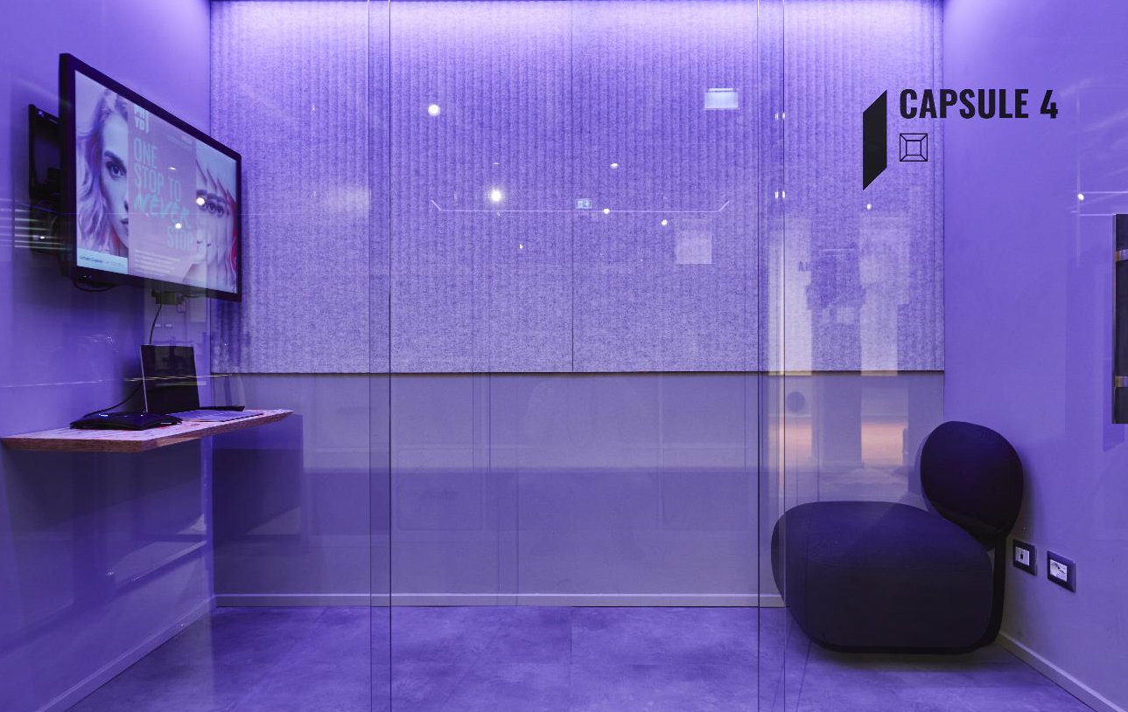

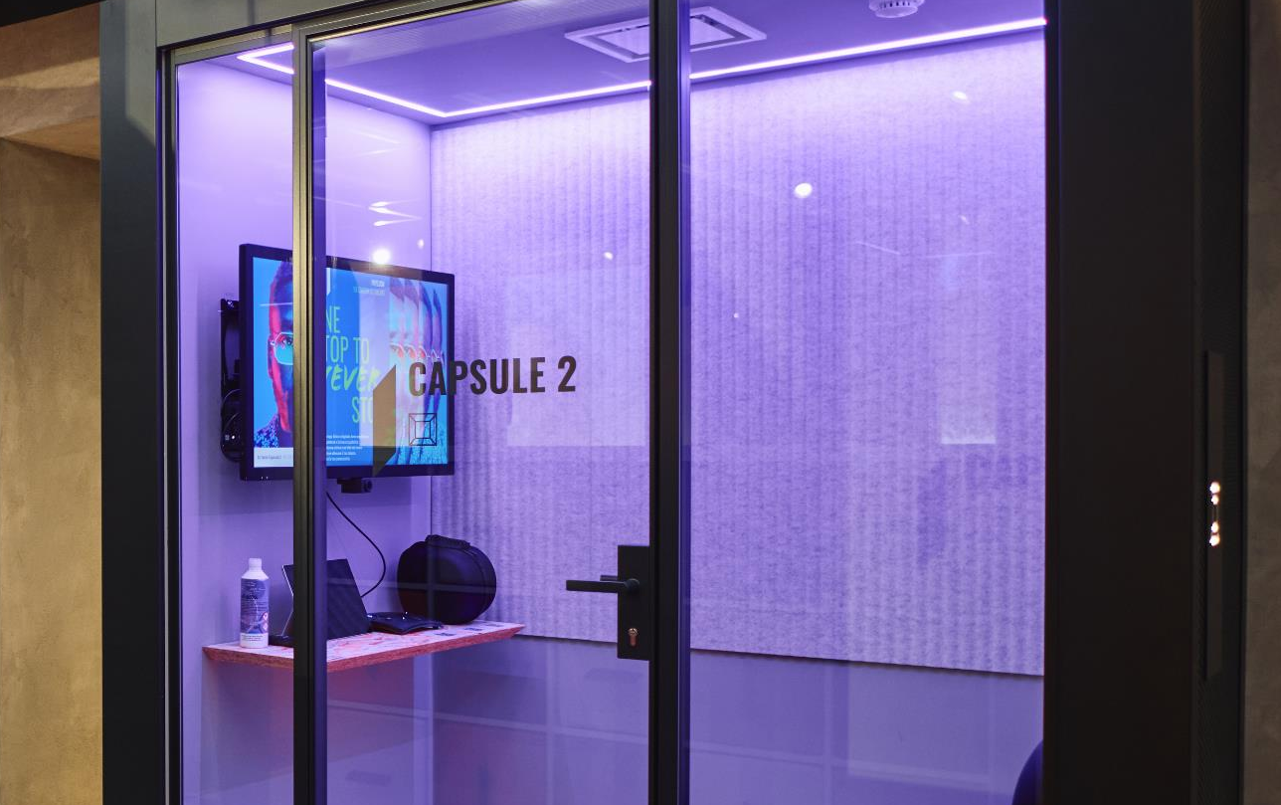
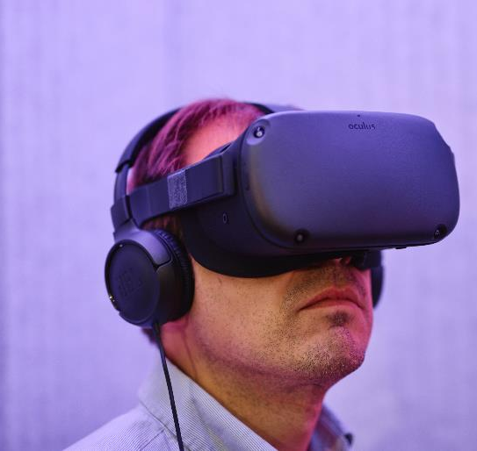

PHYD HUB | FORGE E CAPSULE
23

Slide 24
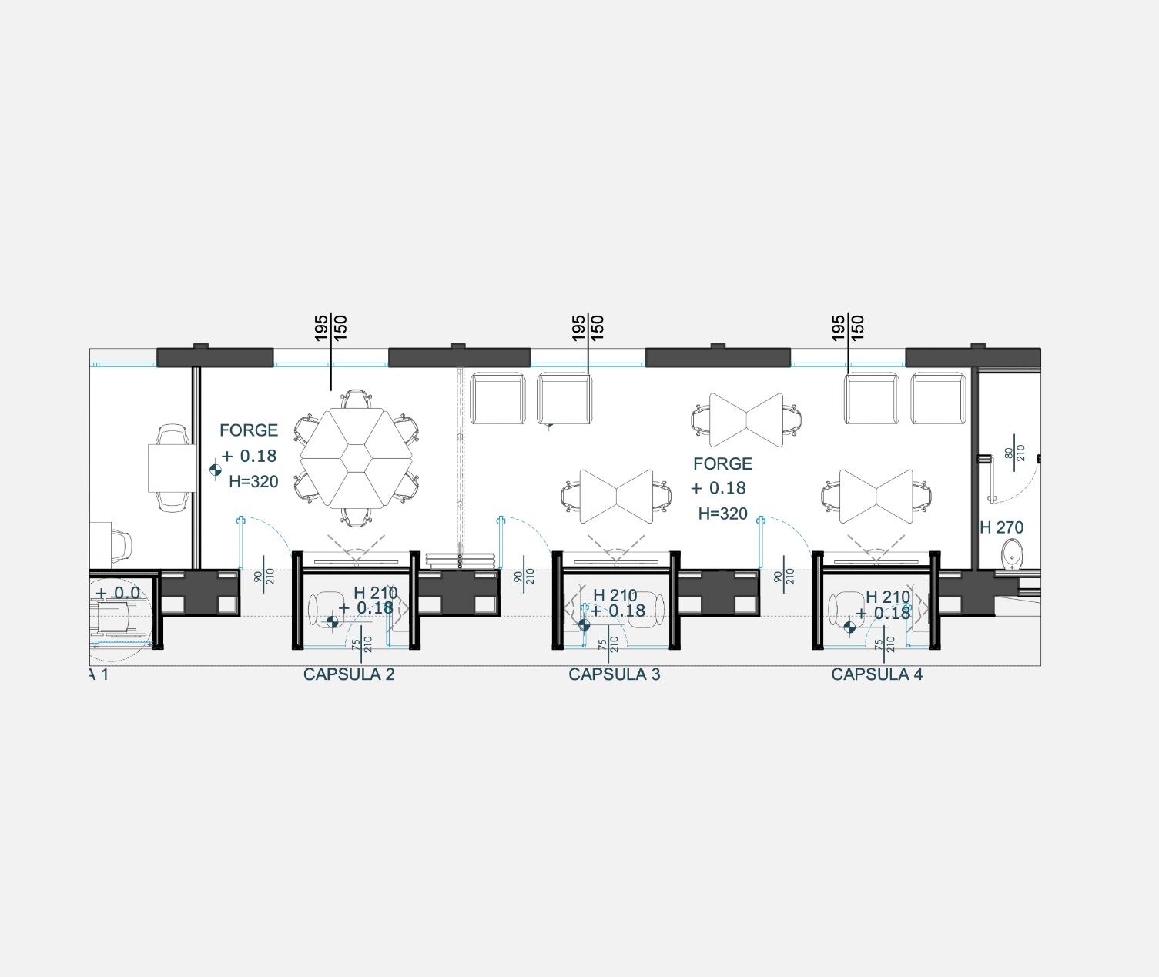
PHYD HUB | FORGE E CAPSULE
24
FORGE
Dimensioni:
Full Forge: 40 mq | Main Forge 25 mq | Light Forge 15 mq
Dotazione Main Forge:
N. 2 schermi touch 65’’, n. 2 soundbar Polycon Studio,
n. 2 Barco cx30 wireless sharing system, n. 2 computer
Dotazione Light Forge:
N. 1 schermo touch 65’’, n. 1 soundbar Polycon Studio,
n. 1 Barco cx30 wireless sharing system. n. 1 computer
Servizi inclusi:
Wi-fi, energia elettrica, presidio di pulizia lun-ven, condizionamento/riscaldamento
Servizi extra:
Assistenza tecnica, presidio di pulizia sab-dom, catering, tecniche extra, stampa materiali, hostess/steward e quanto non specificato

Slide 25
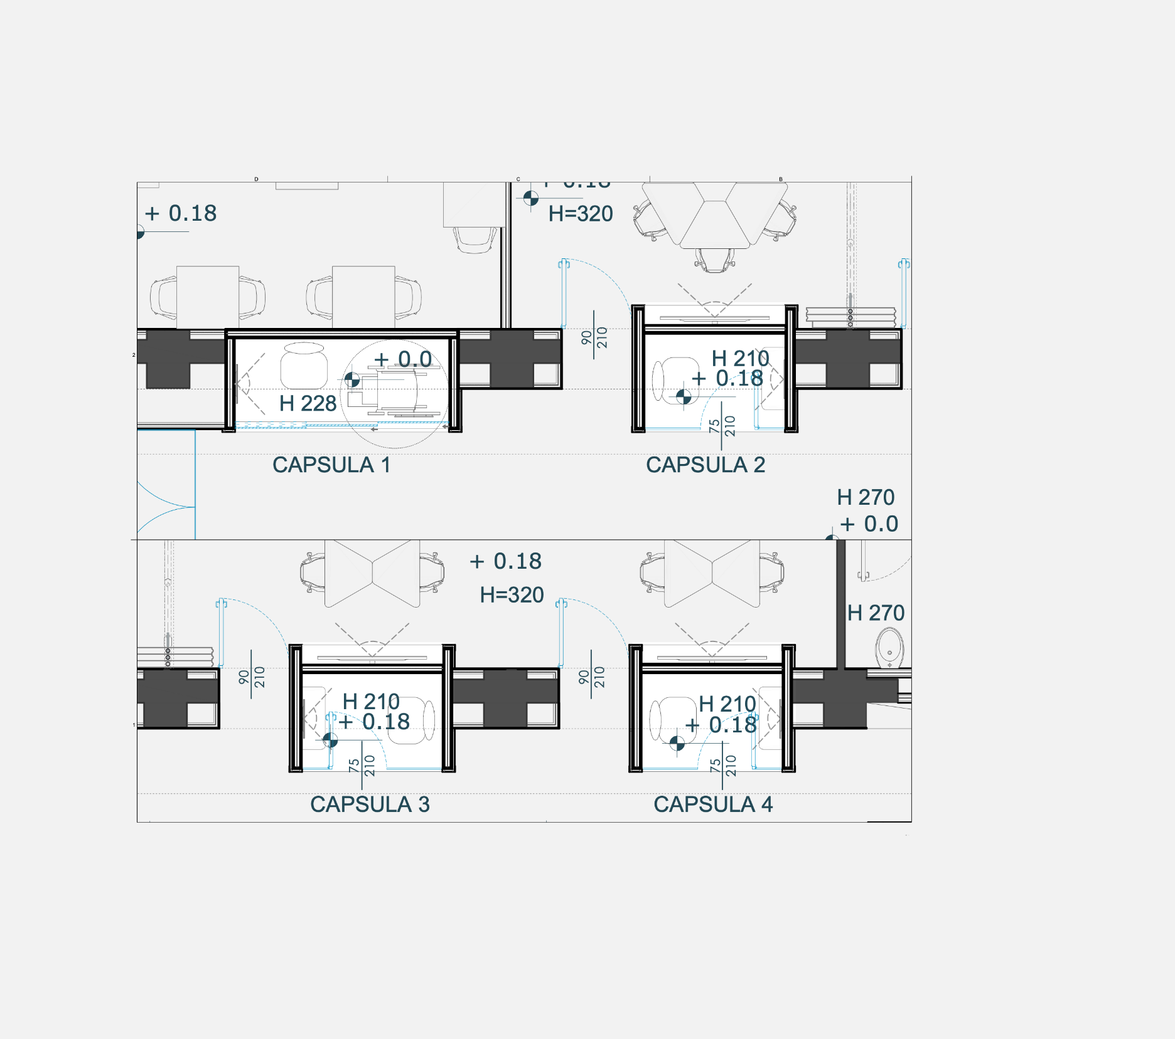
PHYD HUB | FORGE E CAPSULE
25
CAPSULE
Capienza massima:
1 pax per Capsule
Dotazione:
Schermo touch 40’’, visore virtual reality Oculus, speakerphone, computer con camera esterna

Slide 26
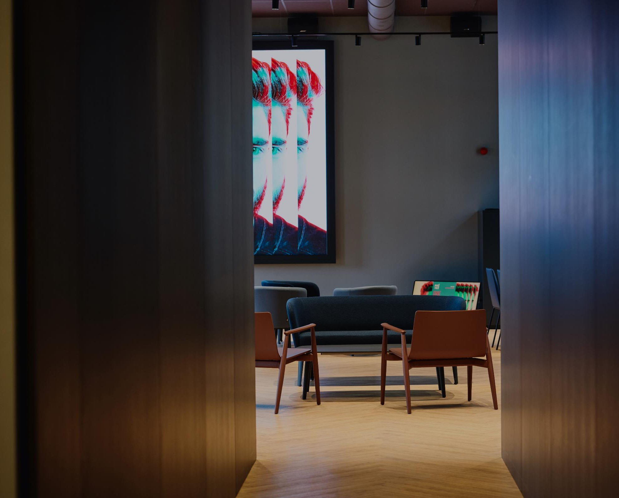
PHYD HUB | PATIO
26
PATIO
È la sala lounge situata al piano superiore di Phyd Hub, concepita per accogliere meeting, presentazioni, conferenze stampa e sessioni di lavoro che prevedono il coinvolgimento di team allargati.
Dispone di una coffee station ed è servito da una cucina dedicata.
Ha una superficie di 140mq.

Slide 27
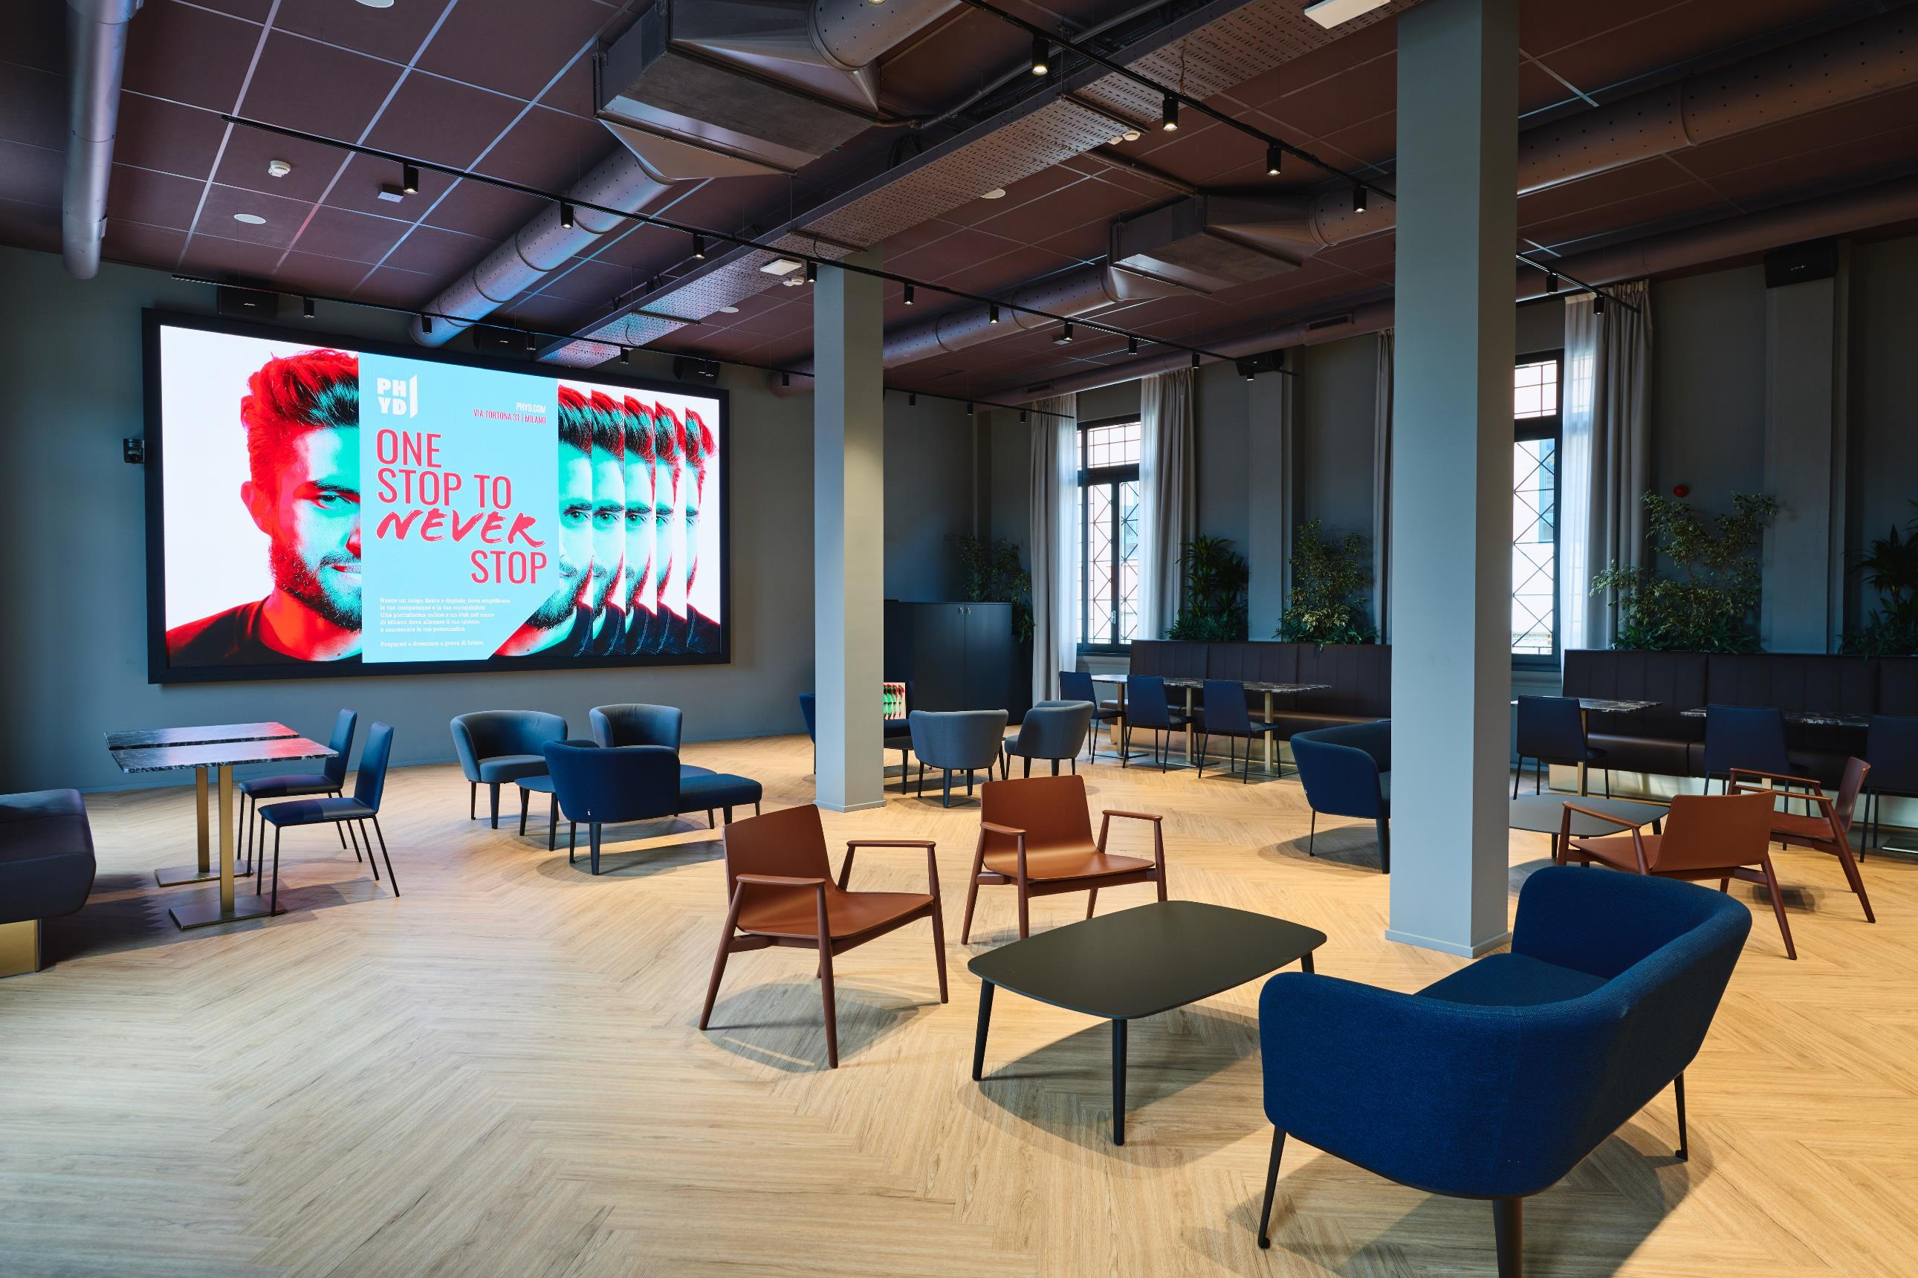
PHYD HUB | PATIO
27

Slide 28
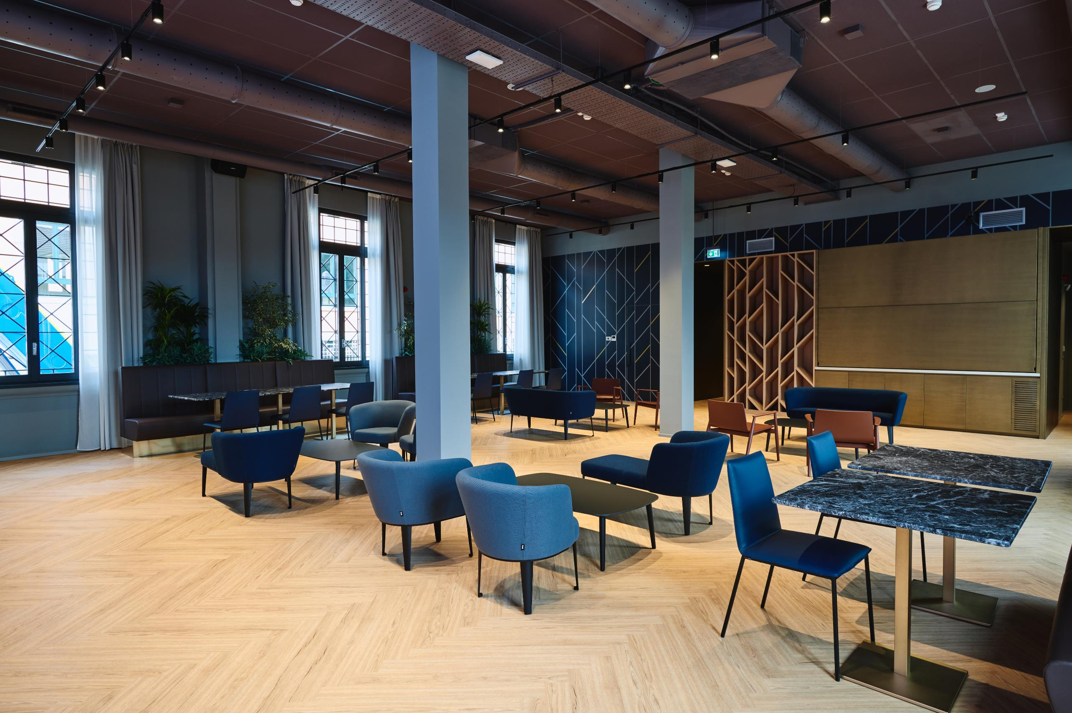
PHYD HUB | PATIO
28

Slide 29
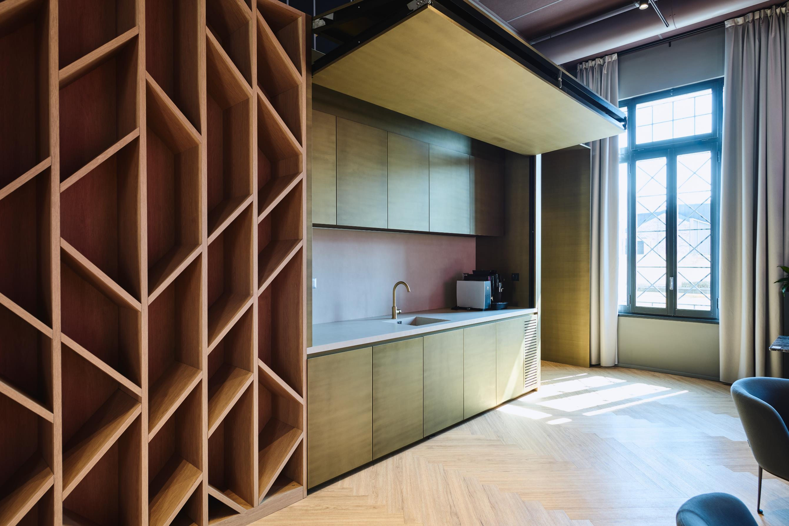
PHYD HUB | PATIO
29

Slide 30
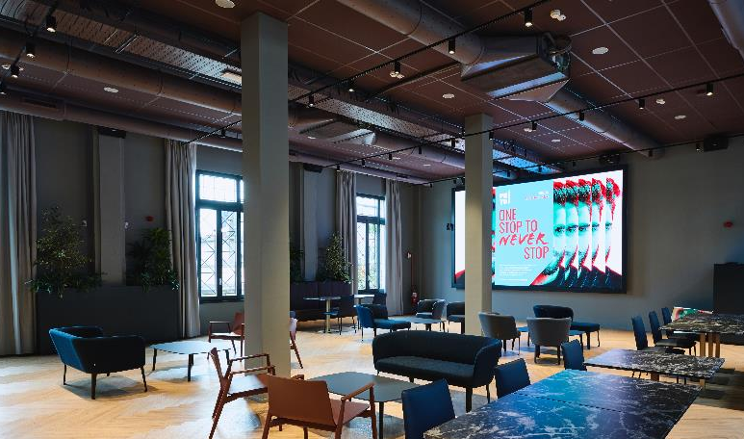
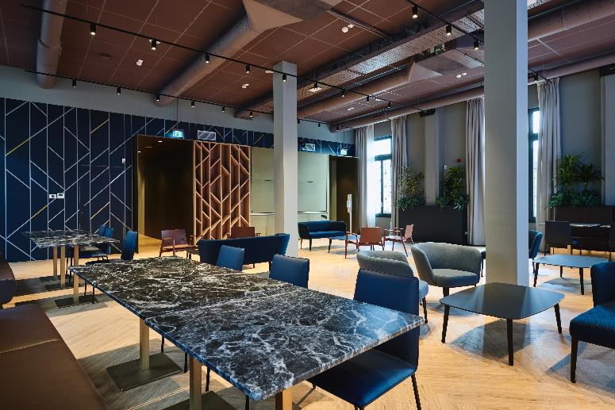


PHYD HUB | PATIO
30
PHYD | DIGITAL BROCHURE

Slide 31

PHYD HUB | PATIO
31
Dimensione: ​
140 mq​
​
Dotazione:​
Impianto AVL, n. 1 ledwall (480x270 cm) passo 2,5 mm - risoluzione 1920x1080, n. 2 camere PTZ full HD, audio BOSE, n. 4 radiomicrofoni ​
(2 handheld/2 headset), sistema conference Taurus
Servizi inclusi:
Wi-fi, energia elettrica, presidio di pulizia lun-ven, condizionamento/riscaldamento
Servizi extra:
Assistenza tecnica, presidio di pulizia sab-dom, catering, tecniche extra, stampa materiali, hostess/steward e quanto non specificato

Slide 32

PHYD HUB | BISTROT
32
BISTROT
Il bistrot nasce per arricchire Phyd Hub di uno spazio interamente dedicato alla convivialità e al ristoro,
attiguo all’Arena, e pienamente integrato nella progettualità complessiva della struttura.
È ideale per ogni tipo di servizio complementare all’evento: da un coffee break a un pranzo di lavoro, da un aperitivo a una cena.

Slide 33

PHYD HUB | BISTROT
33

Slide 34

PHYD HUB | BISTROT
34

Slide 35

PHYD HUB | BISTROT
35

Slide 36




PHYD HUB | BISTROT
36
PHYD | DIGITAL BROCHURE

Slide 37

PHYD HUB | EVENTI
37
EVENTI
Gli eventi che si realizzano in Phyd Hub sono personalizzabili, immersivi
e mai uguali.
Phyd Hub mette a disposizione dei brand tutto lo spazio e la creatività necessari a valorizzare la propria comunicazione e i propri progetti.

Slide 38



PHYD HUB | EVENTI
38

Slide 39



PHYD HUB | EVENTI
39

Slide 40



PHYD HUB | EVENTI
40

Slide 41





PHYD HUB | EVENTI
41

Slide 42



PHYD HUB | EVENTI
42

Slide 43





PHYD HUB | EVENTI
43

Slide 44

Via Tortona 31 | Milano
phyd.com
Elisabetta Torda
hub@phyd.com
+39 324 0019953

